Slide 1


#WEBINARSUNIA
CLAVES PARA EL DISEÑO E IMPARTICIÓN DE MOOCS y DERIVADOS
Ponente: María Sánchez González
Innovación UNIA/ Periodismo UMA
Fecha: 03/02/2021
Webinars sobre e-learning, innovación y competencias digitales. Plan de formación, apoyo y reconocimiento al profesorado 2020-21
Área de Innovación (@uniainnova)/ Vicerrectorado de Innovación Docente y Digitalización. Universidad Internacional de Andalucía

Slide 2

Ponente: María Sánchez González
Técnico de Innovación, responsable de formación de profesorado y aprendizaje abierto en red, en @uniauniversidad, profesora asociada doctora e investigadora en Periodismo en @infouma y organizadora de @databeersMLG
www.cibermarikiya.com | @cibermarikiya |m.sanchezgonzalez@gmail.com

Slide 3
Contenidos
1
Aprendizaje abierto en red
2
Casos prácticos
3
Potencial para instituciones, docentes y estudiantes
4
MOOCs como proyecto. Elementos clave y factores de éxito
5
Retos y soluciones creativas
Inicios y evolución del fenómeno MOOC. La curva de la pandemia. Modelos originarios y derivados.
Proyectos de aprendizaje abierto en red cercanos a modo de inspiración
Aprendizaje abierto como estrategia y herramienta
Diseño, producción, difusión e impartición
Enganchar al alumnado y ganar en inclusión y sostenibilidad
*Presentación adaptada de anteriores de la misma autora.

Slide 4
Nuestro objetivo
Conocer posibilidades y modalidades de aprendizaje abierto en red, más allá de los MOOCs originarios.
Aportar ideas, claves y casos prácticos, desde el punto de vista organizativo y didáctico-metodológico, para el diseño de estos programas.

Slide 5
1. Aprendizaje abierto en red
Inicios y evolución del fenómeno MOOC. La curva de la pandemia. Modelos originarios y derivados

Slide 6





Aprendizaje abierto en red: la tormenta perfecta
OPEN ONLINE LEARNING
Factores económicos, tecnológicos, sociales, legales, políticos… presentes desde inicios del presente siglo…
¡También en educación!
Notes:
La tecnología como parte, y herramienta, de una revolución cultural, y respuesta a nuevas demandas (long life learning…)
FORTALEZAS
Formar a ciudadanos/as para el siglo XXI
Prepararse/adaptarse a nuevas demandas
Formarse en perfiles profesionales vinculados a la tecnología en alza
Competencias digitales básicas y específicas

Slide 7





OPEN CONTENTS
OPEN COURSES
...
1
2
REA= Recursos procedentes de docencia/ investigación publicados online bajo condiciones técnicas y jurídicas que permiten su uso y reutilización.
OCW= Tipo de REA del proyecto OpenCourseWare (materiales de asignaturas universitarias en abierto con las condiciones anteriores).
Actividades de diversa naturaleza (MOOCs y derivados, webinars, etc.) que comparten un rasgo en común: su carácter abierto y “gratuito” y su disponibilidad ubicua y online, para cualquier persona interesada, independientemente de su perfil y ubicación geográfica, siempre que tenga acceso a la red.

Slide 8

El resultado, los “Netflix” en abierto del aprendizaje: plataformas con gran cantidad de cursos (y recursos para el aprendizaje online)
OBJETIVO COMÚN:
Universidades (y resto de instituciones educativas, empresas…) más abiertas y adaptadas al long life learning y a la cultura digital.

Slide 9
Origen e inicios del auge del fenómeno MOOC
2008-2011
Primeras experiencias en EE.UU.
Curso “Connectivism and Connective Knowledge” (Siemens y Downes, U. de Maniobra). Enfoque conectivista, aprendizaje social y colaborativo (=CMOOC)
2012
El año de los MOOCs
Primeras plataformas específicamente orientadas a MOOCs
Tanto anglosajonas (MITx, Coursera, Edx…) como en otros países incluyendo espacio iberoamericano (Miriadax).

Slide 10
Las siglas de los MOOCs “originarios”
1
OPEN
Acceso abierto (a cualquier perfil de estudiante, sin requisitos previos de conocimiento o titulación) y gratuito a la formación (otra cuestión es que para acreditarla haya que pagar la certificación).
2
ONLINE
Impartidos de una plataforma virtual (de MOOCs o de elearning convencional) y con apoyo, en ocasiones, de otras herramientas (ej. videoconferencia) y espacios en red (ej. redes sociales).
3
(POTENTIALLY) MASSIVE
Sin límite en cuanto a nº de participantes (o mayor que en e-learning convencional). Aunque ello no implica que siempre sean “masivos” (calidad y difusión, esenciales), lo frecuente es que haya centenares/ miles de estudiantes al menos.
4
COURSES
No son abiertos como los REA, siempre disponibles, sino que su impartición se da en un calendario que puede ser más o menos flexible (sus contenidos sí quedan luego para su consulta online). Y aparte de los autores de éstos, hay personas que “median” y facilitan el aprendizaje (dinamizadores, técnicos…).

Slide 11
Otros rasgos característicos del modelo MOOC
VISUAL LEARNING
Aunque encontremos otro tipo de recursos para el aprendizaje, los vídeos son los protagonistas.
Y aunque como veremos (y se aconseja), caben diversos tipos de vídeo... los llamados “de busto parlante” (ponente frente a la cámara, con apoyo de presentación o recursos gráficos) han sido los más comunes.
MOOCs como PELÍCULAS
Por su carácter audiovisual y complejo requieren de un diseño instruccional, guionizado y preproducción/ rodaje/ postproducción bien organizados, del uso de formatos atractivos y narrativas como el storytelling para captar la atención y enganchar a potenciales estudiantes, y del trabajo en equipo y de diversos perfiles (docentes, técnicos audiovisuales, expertos en e-learning y comunicación…).
ECOSISTEMA DE (CO)APRENDIZAJE E IMPULSO DE COMPETENCIAS DIGITALES
El aprendizaje no se limita a los contenidos básicos ni a la tutorización sino que se basa en la colaboración e interacción entre participantes, sobre todo en casos que incorporan recursos propios del modelo CMOOC originario (foros, co-evaluación…). Todo ello tiene una doble implicación: sobre todo, fomentan las competencias digitales, tanto de estudiantes como de docentes (¡oportunidad para experimentar e innovar!); pero también requieren un mínimo previo de e-skills de los participantes para sacar partido.

Slide 12
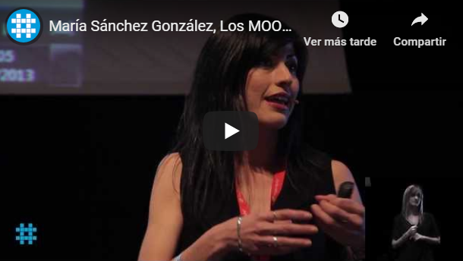
Para saber más
Sánchez (2013b). “El fenómeno MOOC: cómo aprender de forma gratuita y en red en universidades de prestigio”.
Ponencia invitada. Congreso de Marketing Online y Comunicación 2.0 Actitud Social 2013. Málaga, 21/03/2013 (...)
Presentación y vídeo vía Cibermarikiya.com

Slide 13
Auge más reciente: la curva de los MOOCs y
derivados con la pandemia
Inicios de 2020
Confinamiento, más expuestos a las pantallas y por tanto a oferta formativa
¿Crisis y desempleo/ ERTES?= más tiempo libre y necesidad de “reciclarse”
Nuevo escenario, demanda de formación en nuevas competencias
Nueva normalidad
Nuevos hábitos, necesidad de seguir formándose…
¿Nos hemos vuelto más “residentes digitales” y por tanto pasamos y pasaremos más parte de nuestras vidas online, incluyendo aprender a través de MOOCs y derivados?

Slide 14
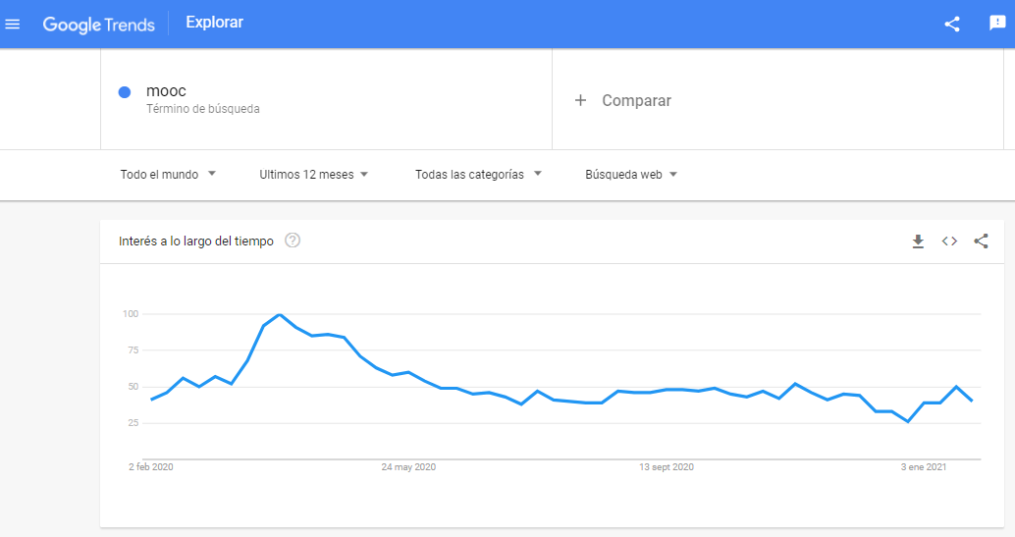
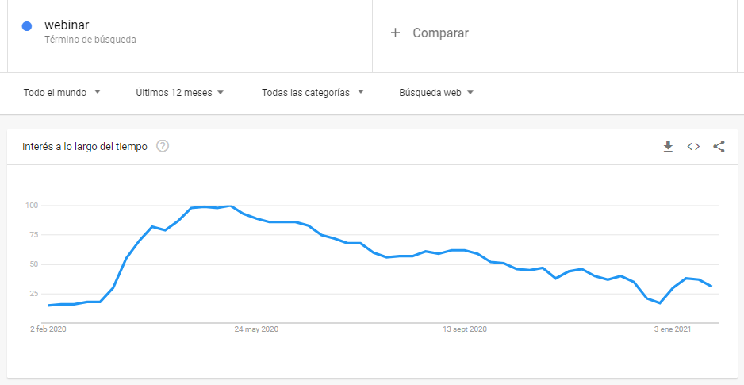
Fuente: Google Trends global, 28/01/2021

Slide 15
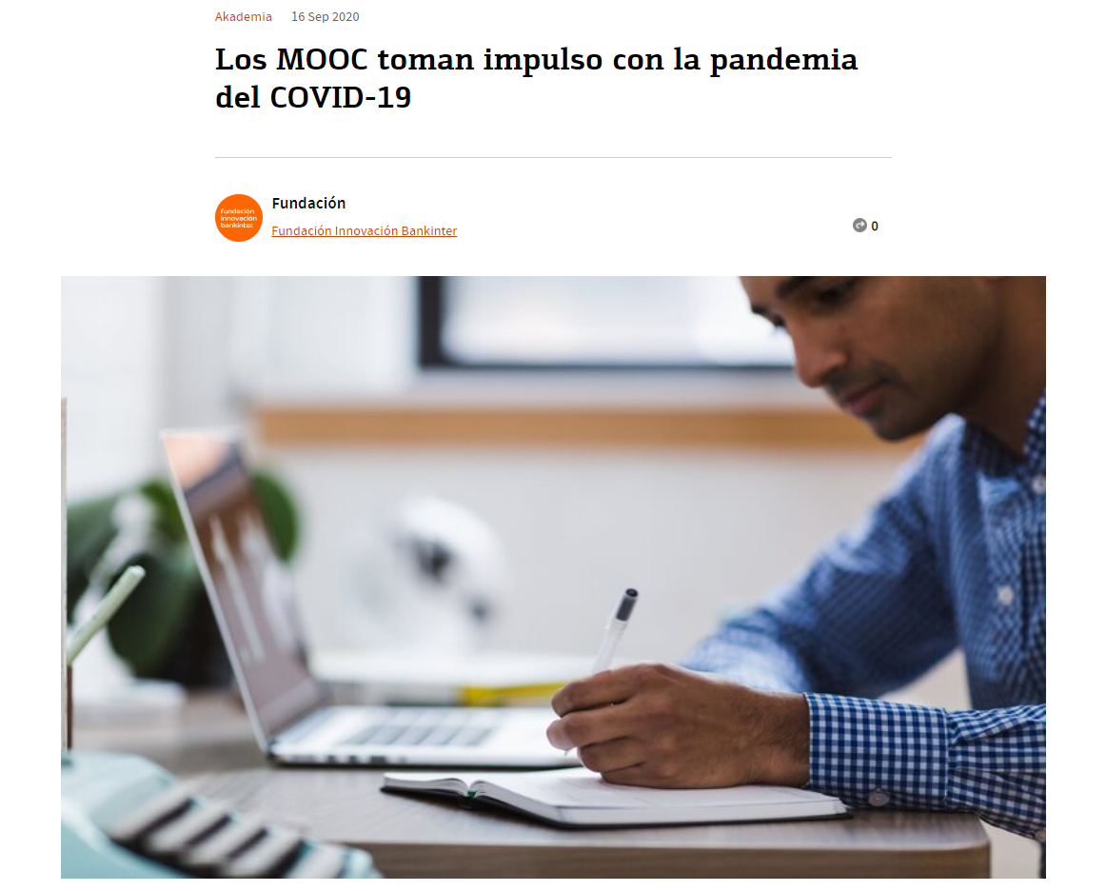
Aumento de más del 400% de inscripciones en Udemy entre marzo y abril de 2020; 1.6 millones de usuarios activos en la china ClassIn durante febrero de 2020…
Dos de los sitios web más grandes del mundo, proveedores de MOOCs: EdX, entre los 1.000 sitios web más importantes del mundo, se une a Coursera.
...
Fuente: Fundación Bankinter, 2020
Notes:
Udemy. Uno de los líderes de MOOC, aumentó las inscripciones más del 400 por ciento entre febrero y marzo.
Las inscripciones en Coursera, otro de los líderes, fueron un 640 por ciento más, desde mediados de marzo hasta mediados de abril, que durante el mismo período del año pasado, pasando de 1.6 a 10.3 millones de nuevos inscritos en un solo mes. El aumento se debió en parte al acceso gratuito al catálogo de 3.800 cursos de sus universidades asociadas.
EdX. El proveedor de MOOC creado por la Universidad de Harvard y el MIT, ha conseguido posicionarse entre los 1.000 sitios web más importantes del mundo, uniéndose así a Coursera, que ocupa el puesto 373. Dos de los sitios web más grandes del mundo son ahora proveedores de MOOC.
La china ClassIn multiplicó por 40 el número de usuarios, registrando 1.6 millones de usuarios activos diarios del 4 al 5 de febrero.
El agregador de cursos, Class Central, recibió más visitantes en abril que en todo el año anterior.

Slide 16
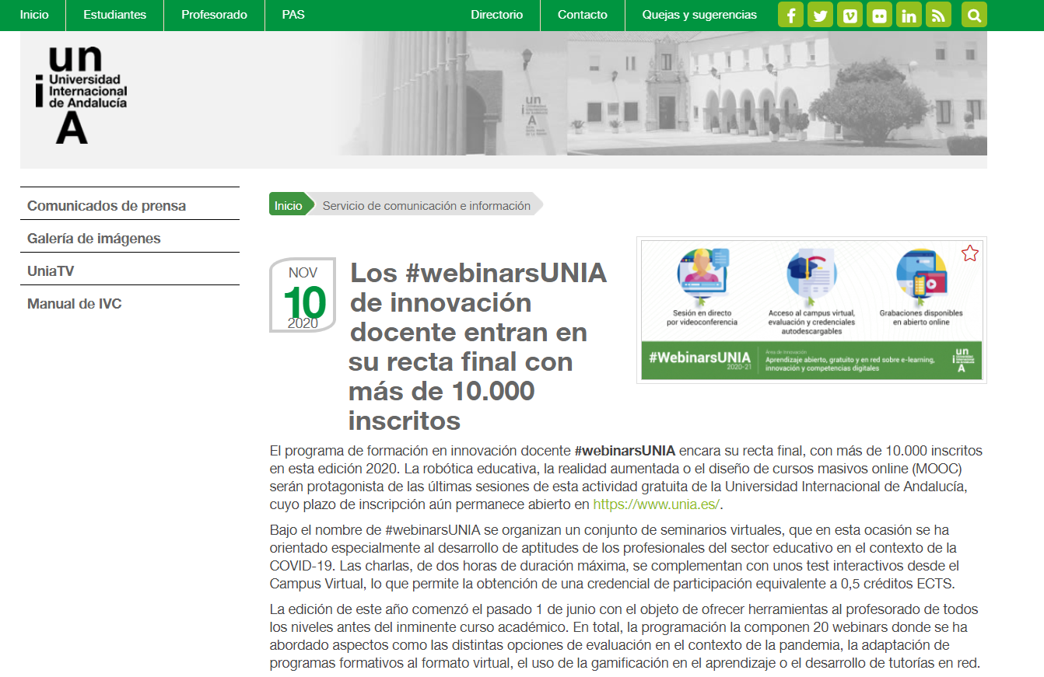
Fuente: UNIA, 2020.
Notes:
https://www.unia.es/servicio-de-comunicacion-e-informacion/los-webinarsunia-de-innovacion-docente-entran-en-su-recta-final-con-mas-de-10-000-inscritos
evolución de cifras de inscripciones para ver que se mantienen...

Slide 17


¿Auge temporal o tendencia permanente?, ¿Transformación digital de la educación?
¿Y si lo vemos como oportunidad?
Notes:
En todo caso, oportunidad… siempre que tengan calidad y estén orientados a ODS

Slide 18
El e-learning (audio)visual, género en evolución
*Clasificación propia (Sánchez, 2019)
MOOC originario
Película” en abierto y gratuita, con tutores/as y acotada a una fecha de estreno e impartición.
En torno a 1-2 ECTS de carga lectiva y una impartición aproximada de 6-8 semanas.
XMOOC/ CMOOC, según enfoque metodológico.
Modelos derivados de MOOC
En abierto, gratuitos y tutorizados pero con distinto “minutaje” / carga lectiva:
-NanoMOOC o NOOC: versión en “cortometraje” de MOOCs (1-20 h).
-Micromaster-MOOC: MOOC “seriados” (módulos formativos), complementados o no con formación presencial.
En la “videoteca”, siempre disponibles y sin tutores: SPOOCs.
Nuevos híbridos de REA y comunidades de aprendizaje
-rMOOC
-GROOC.
Con “entrada” previo pago y/o requisitos de acceso (“p” de cursos masivos)
SPOC, COOC y DOCC (y algunos micromaster).
¡Hoy, no todo es masivo ni gratuito!

Slide 19
Tendencias recientes: tipología de cursos MOOC y derivados (Inzolia, 2018, vía Miriadax)
 | Descripción | Principal característica
xMOOC | Extended Massive Open Online Course | Masivos, abiertos y con múltiple oferta y temáticas.
cMOOC | Connectivist Massive Open Online Course | La interacción y el trabajo colaborativo son los elementos clave.
SPOC | Small Private Online Course | Dirigido a un grupo reducido y muy definido de participantes.
COOC | Corporate Open Online Course | Corporativos para la formación del empleado.
DOOC | Distributed Open Collaborative Course | Tutores distribuidos en nodos en diferentes países.
NOOC | Nano Open Online Course | Pequeñas píldoras formativas de no más de 20 horas.
SPOOC | Self-Paced Open Online Course | No tiene límite temporal para realizarlo.
rMOOC | Rhizomatic Massive Open Online Course | Se construye a partir de la participación de los estudiantes en torno a una temática.
GROOC | Group Open Online Course | Grupos que colaboran y trabajan colaborativamente para compartir su conocimiento y experiencias con los demás.

Slide 20
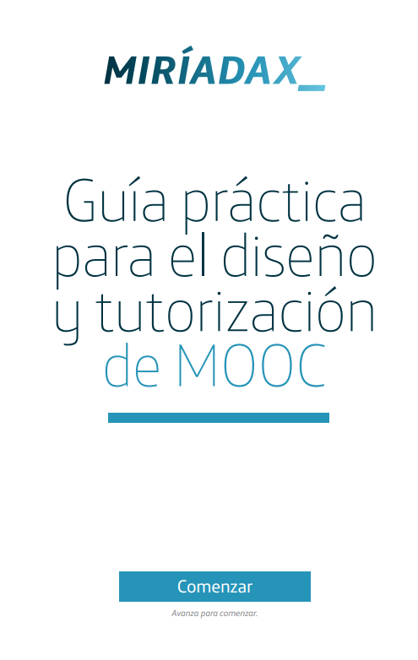
Para saber más
Inzolia, Y. (coord.) (2018). "Guía práctica para el diseño y tutorización de MOOC". Miriadax. net (enero 2018, versión 1.1.). [acceso previo registro]
Guía de Miriadax, donde se explican en detalle los distintos cursos derivados de los MOOCs originarios y se aportan además pautas para su producción.

Slide 21
2. Casos prácticos
Proyectos cercanos de los que inspirarse

Slide 22
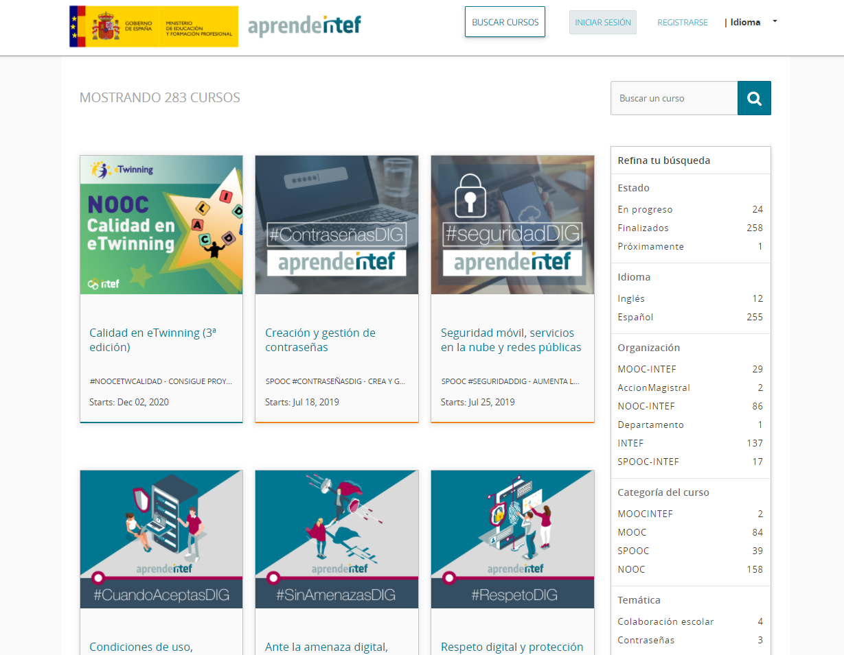
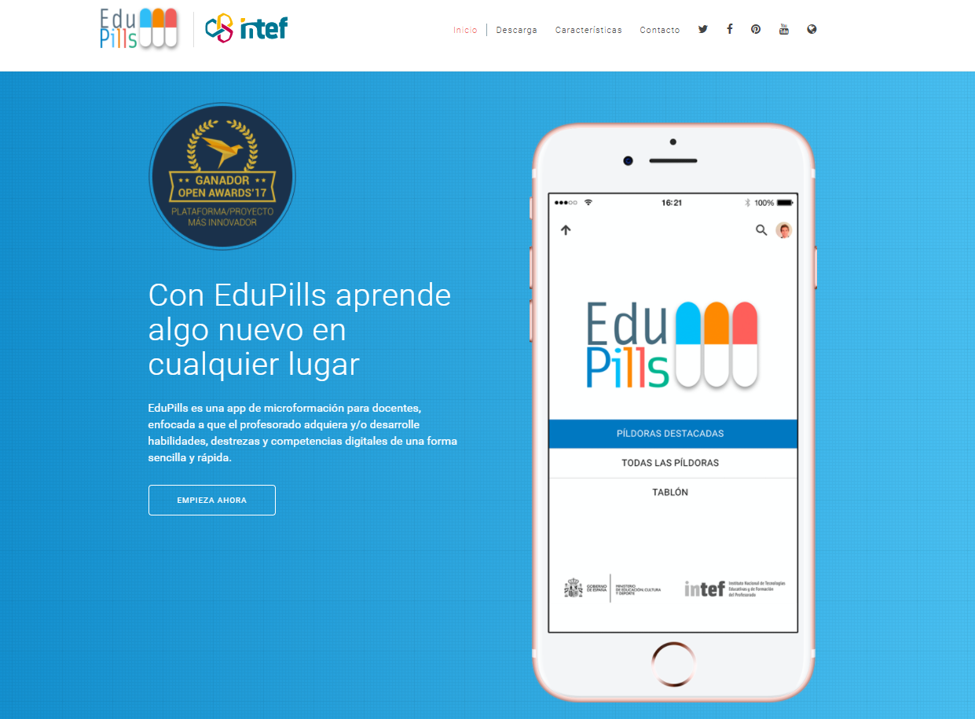

Portales de aprendizaje abierto para docentes: INTEF (M.Ed. y FP)
Aprendizaje en línea- INTEF. Experiencias de aprendizaje derivadas de MOOCs con sistema de insignias digitales.
Edupills- INTEF. App móvil con píldoras formativas.
eTwinning. Comunidad con oferta de SPOOCs y otros derivados de MOOCs, blog/ catálogo de buenas prácticas, registro y búsqueda de embajadores….

Slide 23
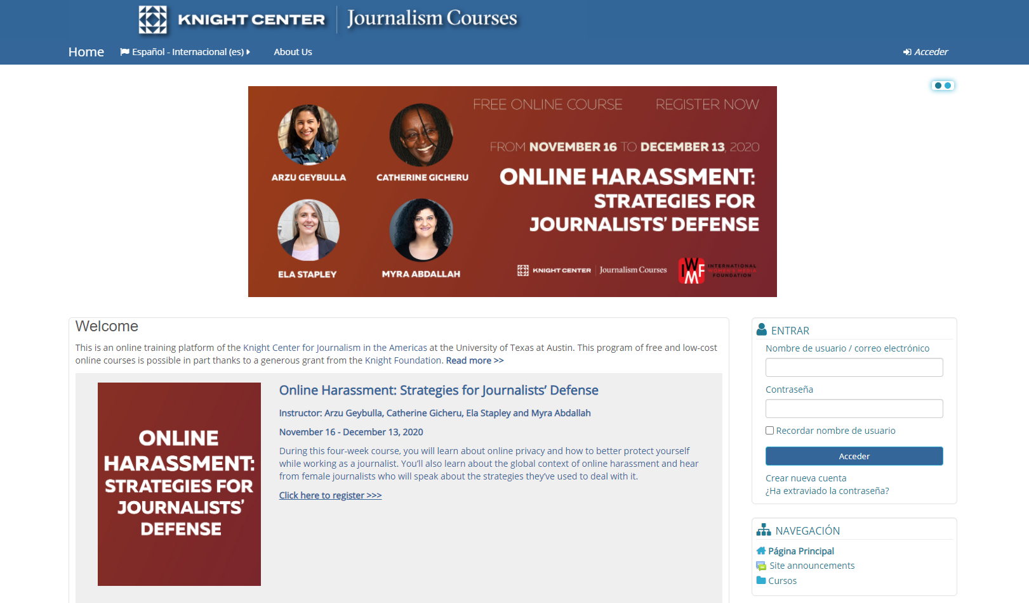
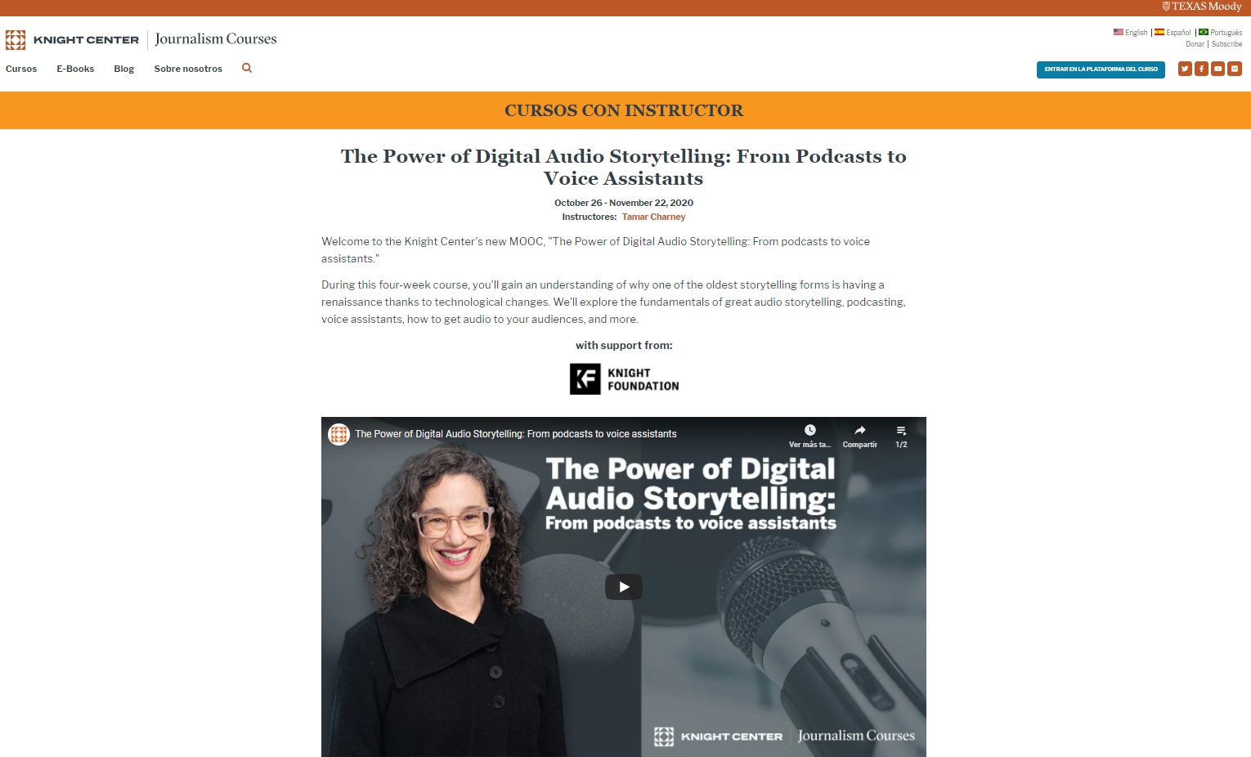
Portales de aprendizaje abierto para actualización de profesionales: Knight Center of Journalism, U. de Texas
Journalism Courses.
Moocs tematizados (periodismo y comunicación), también sobre Moodle, pioneros, la mayoría gratuitos. Propuesta de valor: temáticas muy actualizadas, profesores “estrella” (profesionales o expertos prestigiosos), dinamización online (otros son autodirigidos) y comunidades paralelas en redes sociales.

Slide 24
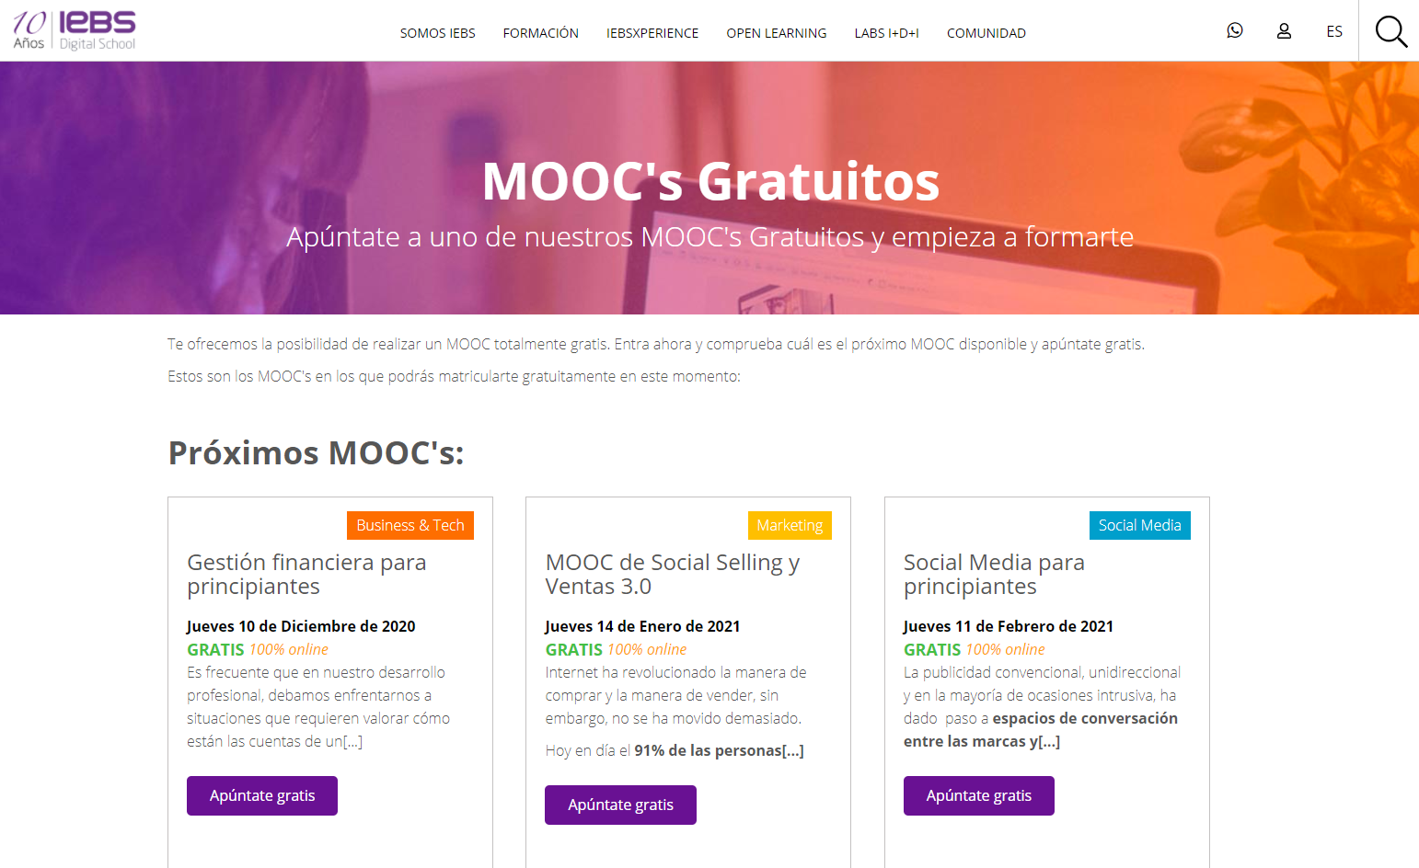
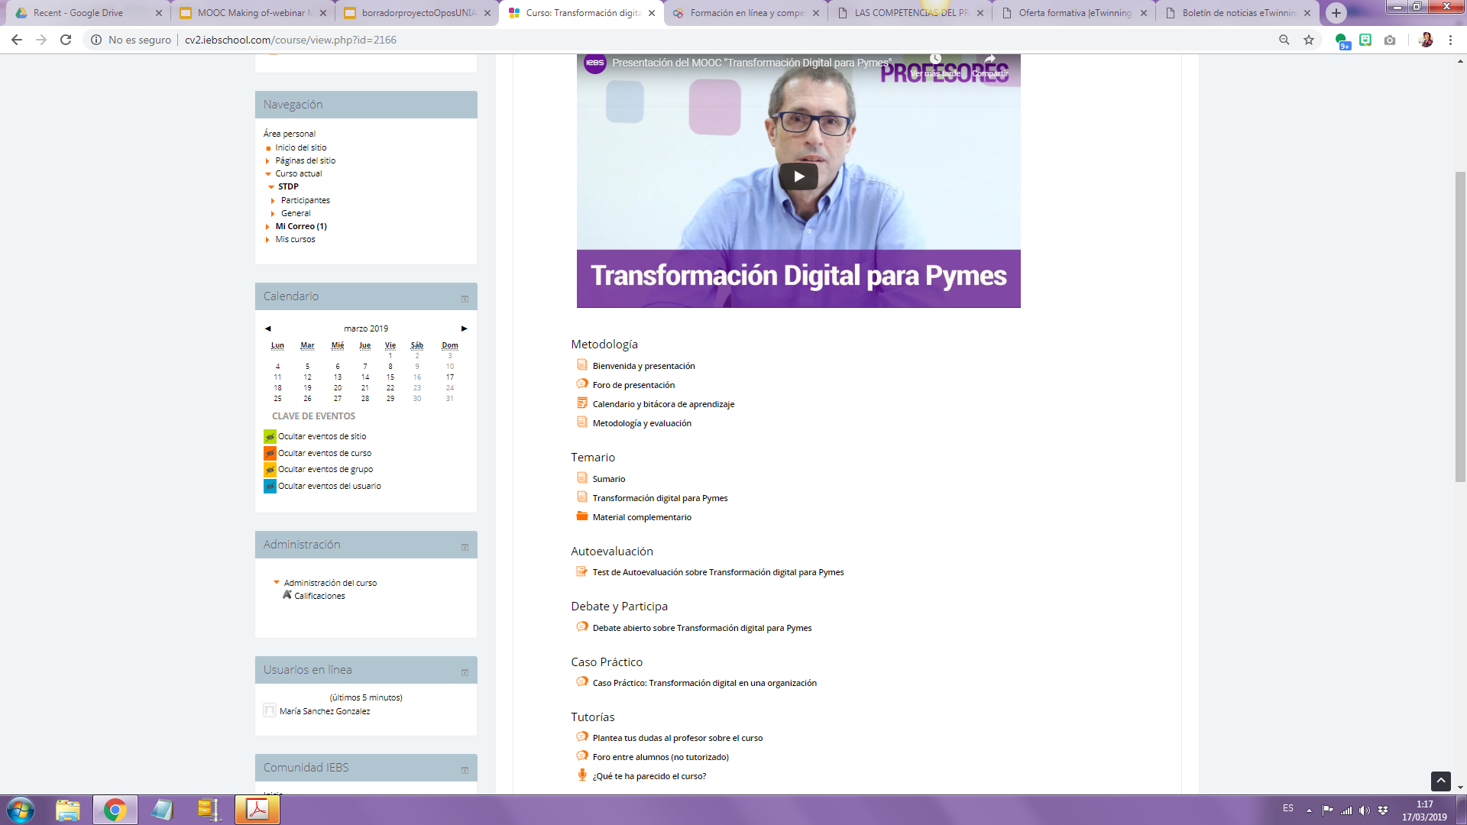
Portales de aprendizaje abierto de entidades privadas para captar estudiantes
IEBS School (España).
Moocs de diversas temáticas construidos sobre Moodle con autocertificados descargables online.

Slide 25
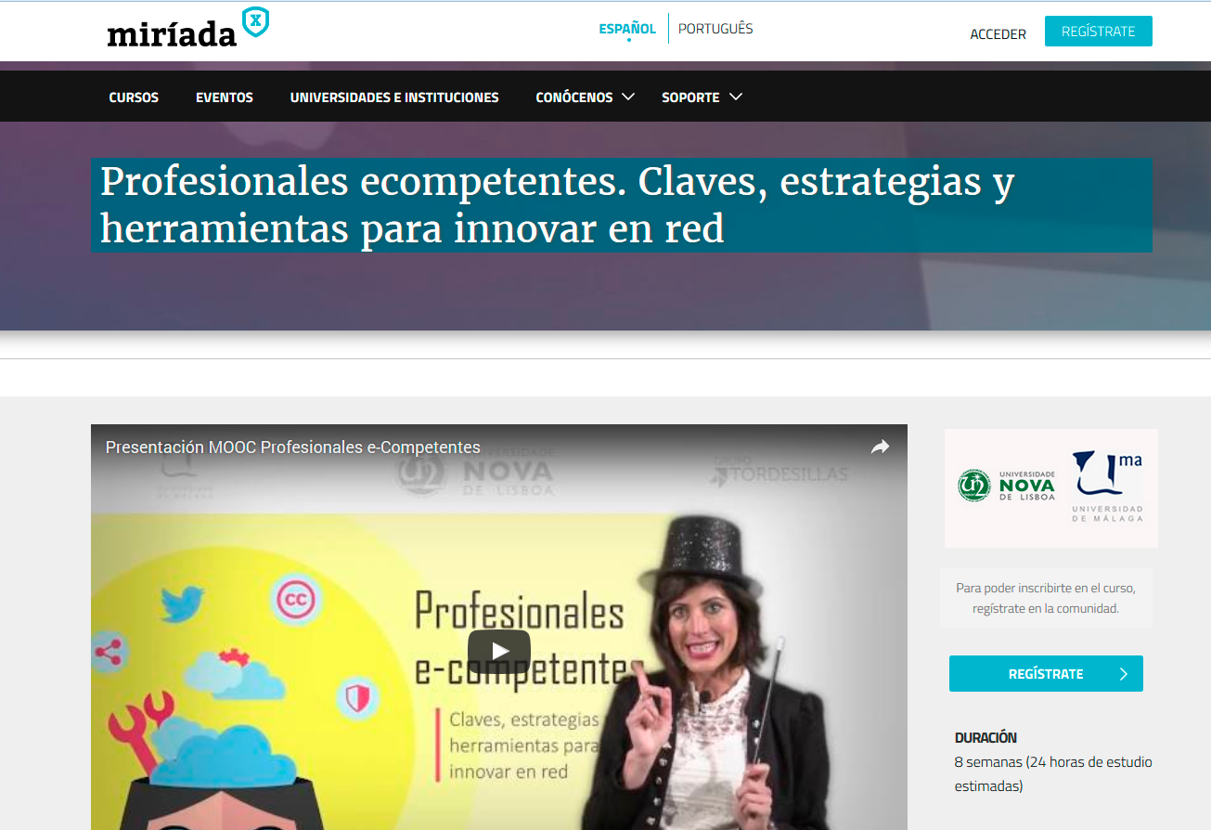
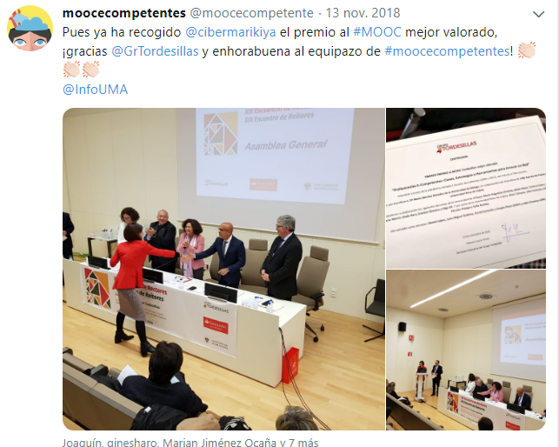
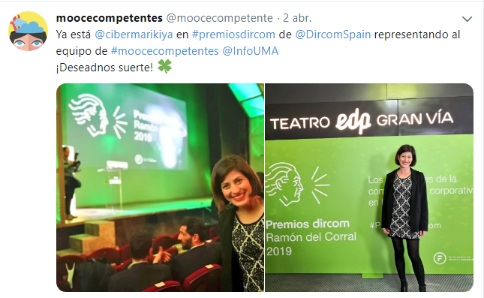
Proyectos interuniversitarios escogidos y premiados en convocatorias internacionales
MOOC sobre competencias digitales y uso profesional de social media (#MOOCecompetentes).
Proyecto bilingüe (español/ portugués. UMA y UNL) coordinado por María Sánchez e impartido en Miriadax por equipo multidisciplinar.
Más de 5.400 personas inscritas en 2 ediciones (2016 y 2017). Sobre un 13% superó requisitos de evaluación (certificado previo pago de tasas). Y un 88% sastisfecho/ muy satisfecho con la experiencia.
Primer Premio Grupo Tordesillas (2018) y finalista Premios DIRCOM (2019). Valoración muy positiva por parte de estudiantes y profesorado.

Slide 26
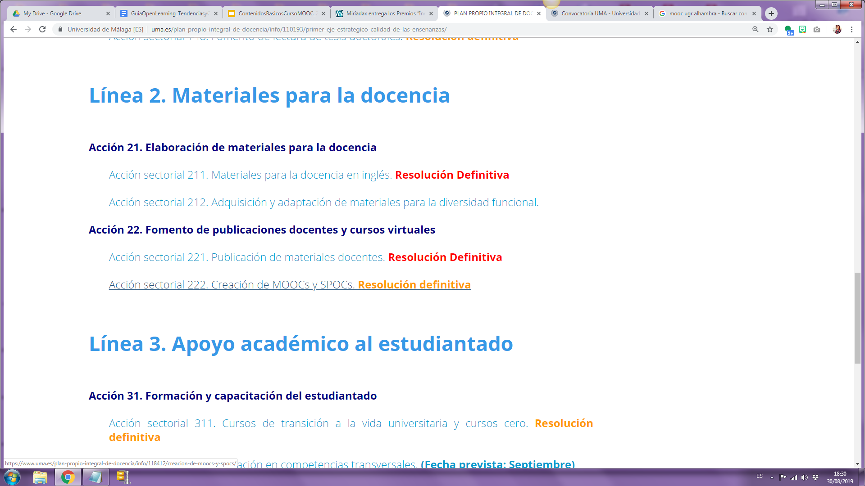
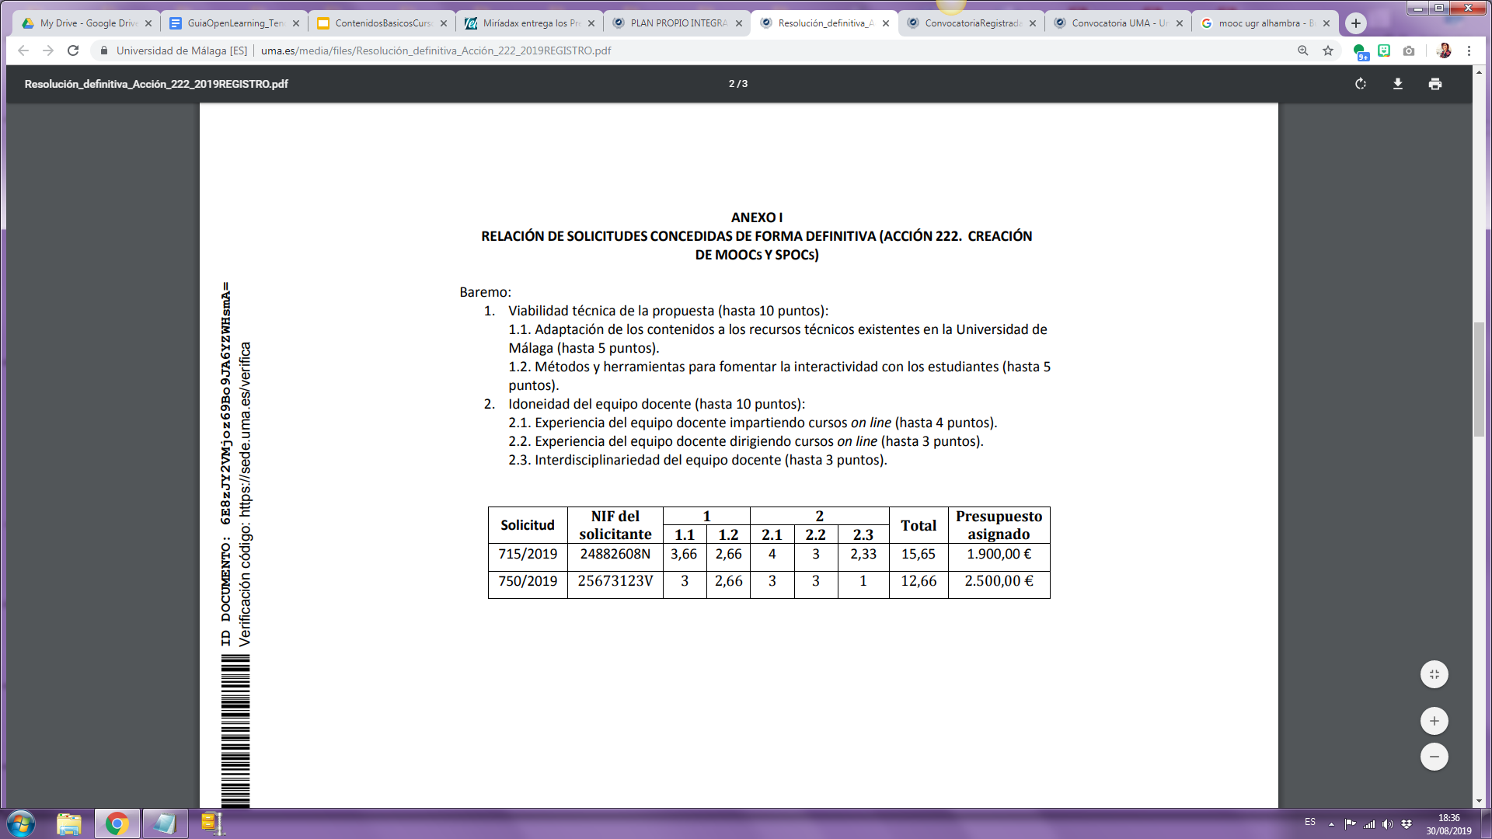
Convocatorias universitarias con dotación económica para creación de MOOCs y derivados
Plan propio integral de docencia UMA 2018-19
Iniciativa institucional, como materialización de una acción estratégica (Plan) para el fomento de cursos virtuales y publicaciones docentes, abierta a la participación del profesorado.
Comisión evaluadora con criterios de evaluación, en la que participé.
Cursos entre 1 y 3 ECTS, con enfoque diverso (flexibilidad). Requisitos: mínimo de recursos mínimos en red. Valorable experiencia docente del profesorado en elearning, entre otras cuestiones.

Slide 27
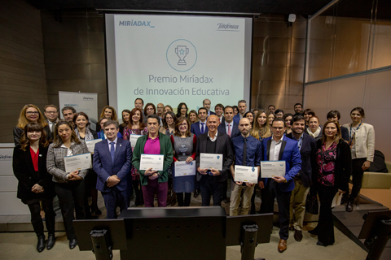

Más proyectos premiados: MOOCs reconocidos por Miriadax
Primer Premio: Universidad Rey Juan Carlos, España. MOOC “Poténciate con redes sociales” (20 horas)
Accesit: Universidad de La Laguna, España
MOOC “Tendencias en investigación educativa y social” (25 horas)
….
Fuente de imagen: Miriadax. Ver listado completo de premiados en la III edición de Innovación Educativa en MOOCs 2018 (enero de 2019)
Notes:
Primer Premio:
Universidad Rey Juan Carlos, España.
MOOC “Poténciate con redes sociales” (20 horas)
Da a conocer las posibilidades que ofrece Internet para convertir la huella digital en una auténtica marca personal a través de diferentes estrategias (marketing digital, SEO, analíticas web, vídeo, etc.) que mejoran aspectos como la visibilidad para alcanzar las metas profesionales.
Realizado por Oriol Borras Gene
https://miriadax.net/es/web/potenciate-con-redes-sociales
Accesit:
Universidad de La Laguna, España
MOOC “Tendencias en investigación educativa y social” (25 horas)
Ofrece una panorámica del proceso de investigación educativa desde una perspectiva emergente. Se plantea la identificación de los nuevos problemas y temáticas que están aflorando en el marco de los nuevos escenarios socio-políticos y los cambios en el conocimiento científico y educativo.
Está desarrollado por investigadores e investigadoras pertenecientes a la Red de Excelencia en Investigación e Innovación Educativa REUNI+D
https://miriadax.net/es/web/tendencias-en-investigacion-educativa-y-social
Mención especial
Universidad de Salamanca, España
MOOC “Efecto de los tóxicos sobre el Sistema Nervioso” (20 horas)
El alumno conocerá cómo la exposición a muchos productos, tanto naturales como sintéticos, puede dañar el sistema nervioso. Se detallan los mecanismos de toxicidad involucrados en el daño y las principales manifestaciones neurológicas que estos agentes producen, y la relación con la aparición de algunas enfermedades neurodegerativas.
https://miriadax.net/es/web/efecto-de-los-toxicos-sobre-el-sistema-nervioso
MCA Business & Postgraduate School, EE. UU
MOOC “Expresión Oral, Comunicación y Oratoria” (42 horas)
Prepara para dominar técnicas y habilidades para hablar al público de forma profesional, efectiva y con alto nivel de impacto, en presentaciones, charlas, discursos u otros eventos en los el alumno tenga la necesidad de comunicarse con otras personas e influir positivamente sobre ellas.
https://miriadax.net/es/web/expresion-oral-comunicacion-y-oratoria
Reconocimientos
Universidad de Porto
MOOC “Competência digital docente: inovação no ensino de línguas estrangeiras” (20 h.)
El curso identifica las ventajas que ofrece la enseñanza de una lengua a través de las tecnologías digitales y ofrece conocimiento sobre herramientas y recursos para desarrollar didácticas digitales y crear y editar contenidos transmedia
https://miriadax.net/es/web/competencia-digital-docente-inovacao-no-ensino-de-linguas-estrangeiras
Universidad de Cádiz y Universidad da Coruña
MOOC “Música para el siglo XXI. Aportaciones del software libre a la educación musical” (16 h.)
Se pretende que el alumnado desarrolle las competencias musical y digital utilizando la metodología de e-music Learning, dando a conocer los beneficios de la utilización del software libre en esta enseñanza realizando edición de partituras, creaciones musicales y elaborando materiales prácticos.
https://miriadax.net/es/web/musica-para-el-siglo-xxi-aportaciones-del-software-libre-a-la-educacion-musical
Universidad Rey Juan Carlos
MOOC “Aprende a tomar decisiones económicas acertadas” (20 h.)
El curso muestra a los alumnos las herramientas necesarias para que sean capaces de realizar un análisis adecuado de los problemas de decisión, plasmando estos problemas en árboles o en matrices aprendiendo a calcular igualmente el valor de la información perfecta e imperfecta, lo que permitirá tomar mejores decisiones.
https://miriadax.net/es/web/aprender-a-tomar-decisiones-economicas-acertadas
Universidad Cooperativa de Colombia
MOOC “Patentes y propiedad industrial” (30 h.)
Pretende incorporar conocimientos básicos en patentes, conceptos, requisitos y procedimientos exigidos para su solicitud de acuerdo con lo establecido en el Convenio de París para la protección de la Propiedad Industrial.
https://miriadax.net/es/web/patentes-y-propiedad-industrial

Slide 28
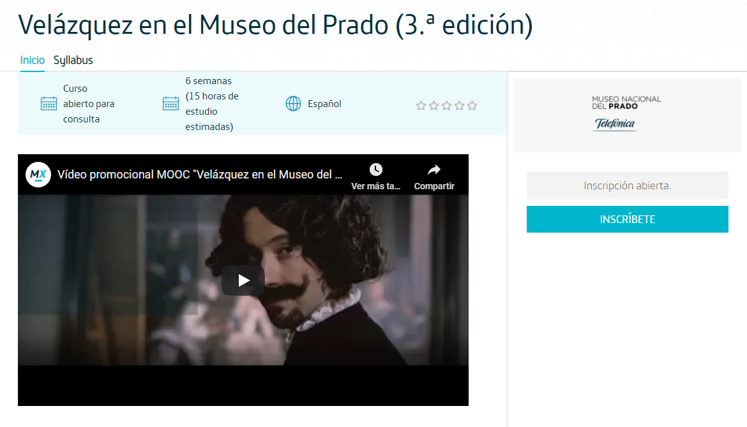
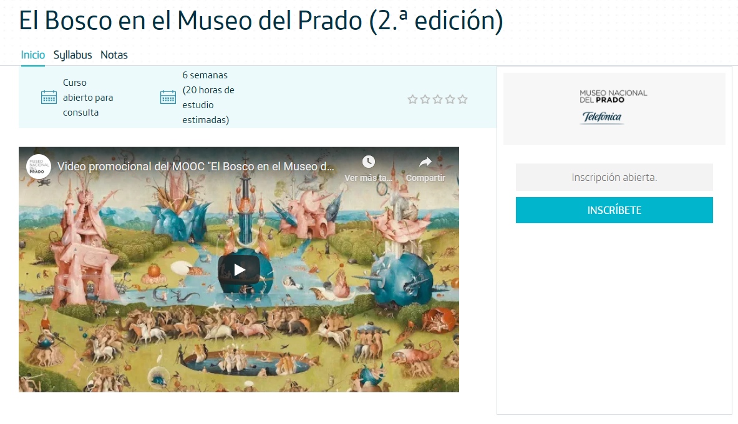

MOOCs temáticos divulgativos sobre arte, patrimonio...
Sinergias entre entidades y plataformas: MOOCs Museo PRADO- Miriadax
Universitarios: La Alhambra en UGR Abierta
Carácter divulgativo, público general y formato MOOC (UGR abierta). Producido por la UGR por encargo del Patronato de la Alhambra y Generalife. Gran cantidad de material audiovisual.

Slide 29
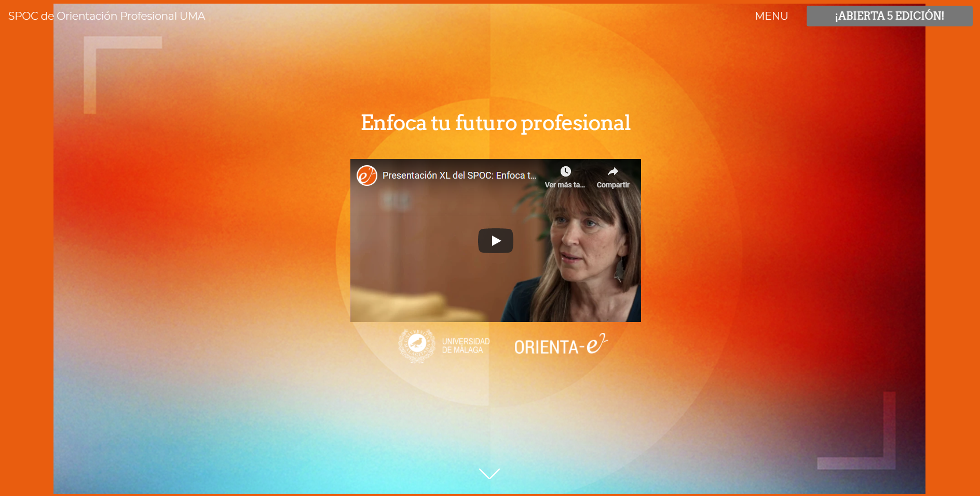
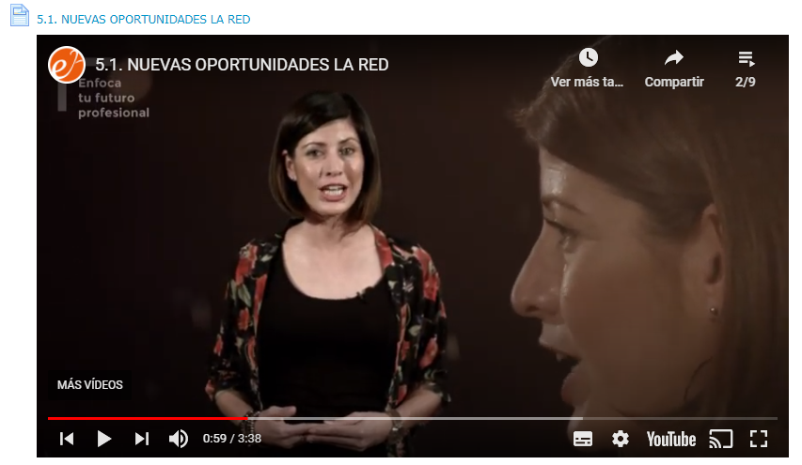
SPOCs institucionales para estudiantes y egresados: respuesta a retos propios
Enfoca tu futuro profesional (Vic. Emprendimiento e Innovación Social UMA)
Proyecto innovador, como solución a la dificultad de asistir presencialmente por el alumnado a formación sobre orientación profesional y búsqueda de empleo.
Varias ediciones, gratuitas, con plazas limitadas y certificación, exitosas desde 2017, impartidas a través del propio campus virtual de la UMA.
Fui parte de su equipo, asesorando en diseño instruccional y de contenidos y elaborando y grabando módulo sobre competencias digitales básicas.
Más info en web informativa

Slide 30
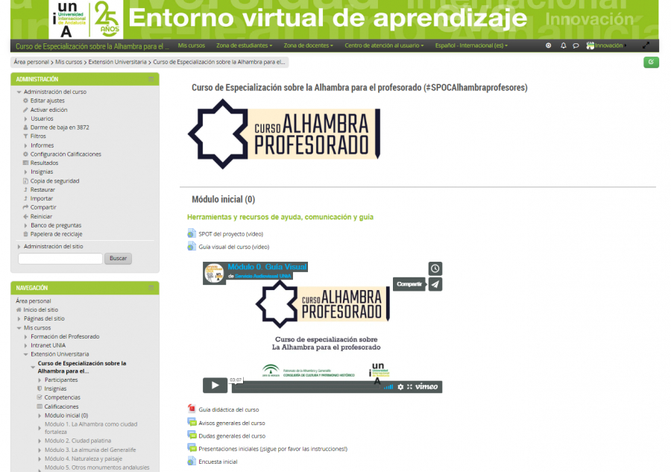
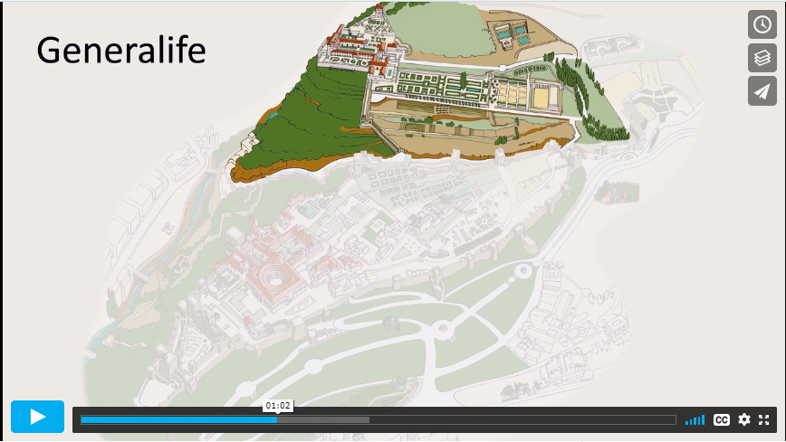
SPOCs como oferta formativa universitaria respuesta a demandas
Curso de especialización sobre la Alhambra para el profesorado (#SPOCAlhambraprofesores)
Primer proyecto de este tipo en la UNIA. En colaboración con Patronato de Alhambra y Generalife, también respuesta a necesidad concreta (formar al profesorado de primaria y secundaria para enseñar a estudiantes y hacer sus propias visitas, función social).
2,5 ECTS. Online, campus virtual de la UNIA, con diversos recursos de aprendizaje, la mayoría audiovisuales. Varias ediciones: la 1ª, dic. 2019- enero 2020, con más de 120 participantes (docentes andaluces).
Participación de múltiples áreas de la UNIA: Innovación, Audiovisual, Gestión Académica (Baeza), Comunicación y TICs + externos.
Más info en guía visual y en este post.
Notes:
Más reciente (2019), nuevo proyecto sobre la misma temática para dar respuesta a necesidad (profesorado como guía de Alhambra para sus estudiantes), con destinatarios específicos y acceso limitado. Proyecto de UNIA/ Patronato… en el que participo, en fase de producción. 1 ECTS. Impartido a través de campus virtual de la UNIA. Certificado autodescargable online..

Slide 31
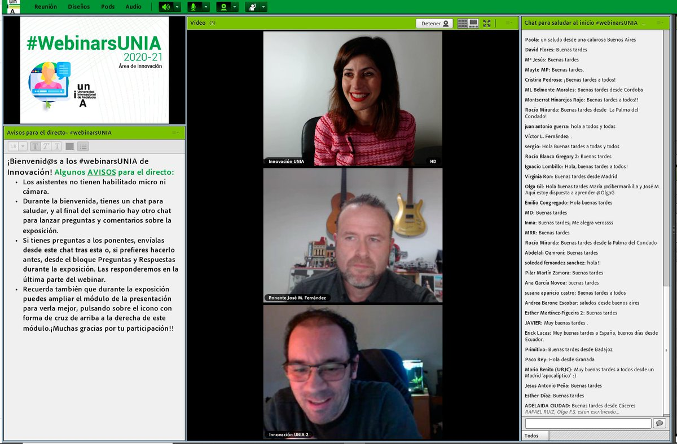
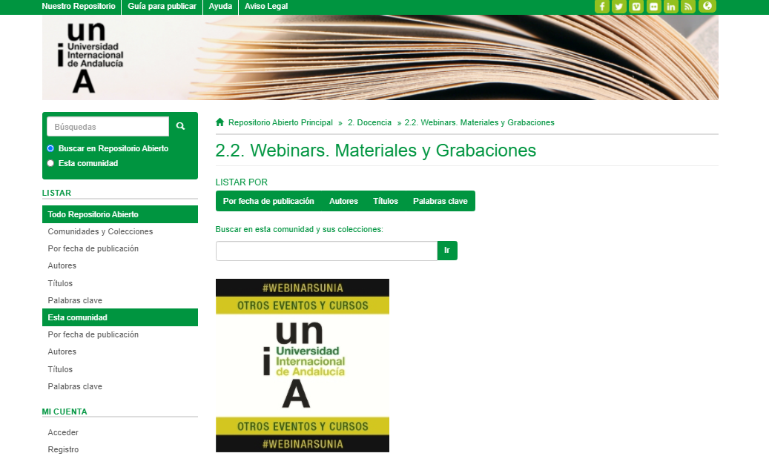
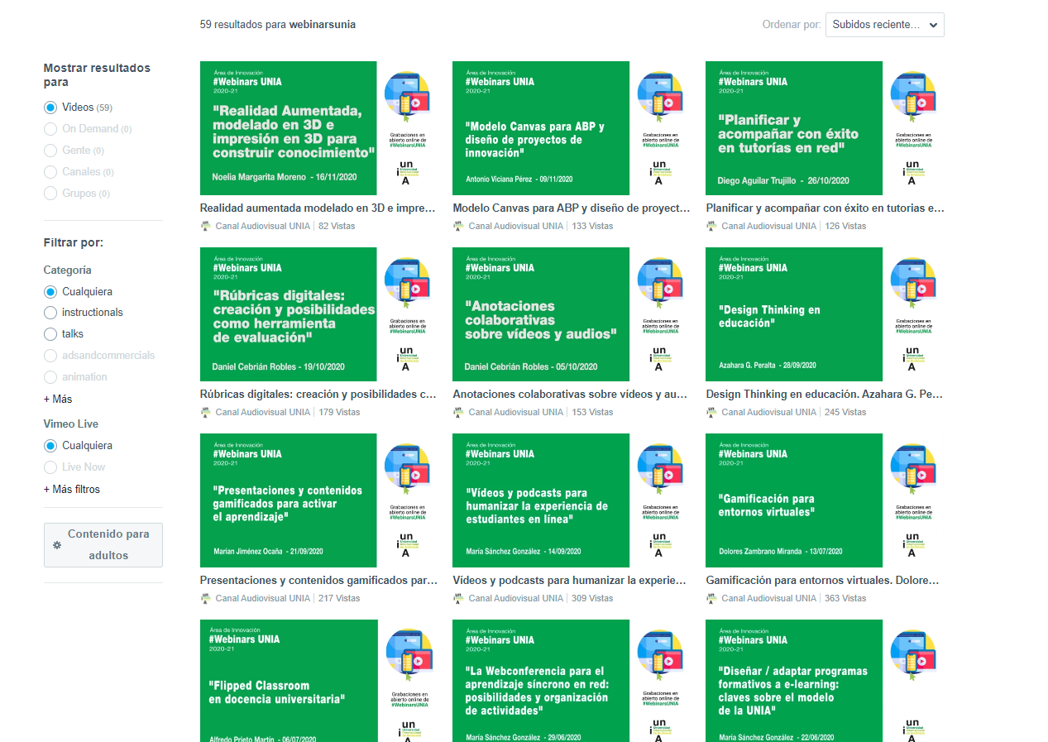
De aprendizaje en abierto por webconferencia a REA e itinerarios formativos:
#webinarsUNIA
Programa de seminarios por webconferencia abiertos y gratuitos sobre innovación, desde 2013-14. Novedades, fruto de demandas, en 2019: acceso a campus virtual tras el directo (grabación, presentación y test) y posibilidad de obtener credencial de participación en webinar autodescargable online.
Valoración positiva y cifras exponenciales de participación: de unos 600 en 2018-19, a más de 1.300 en 2019-20 y más de 10.000 en 2020-21!! (muchos, docentes).
Generación de REA y expansión de conocimiento: grabaciones y presentaciones en abierto online (Vimeo, Slideshare y repositorio institucional).

Slide 32
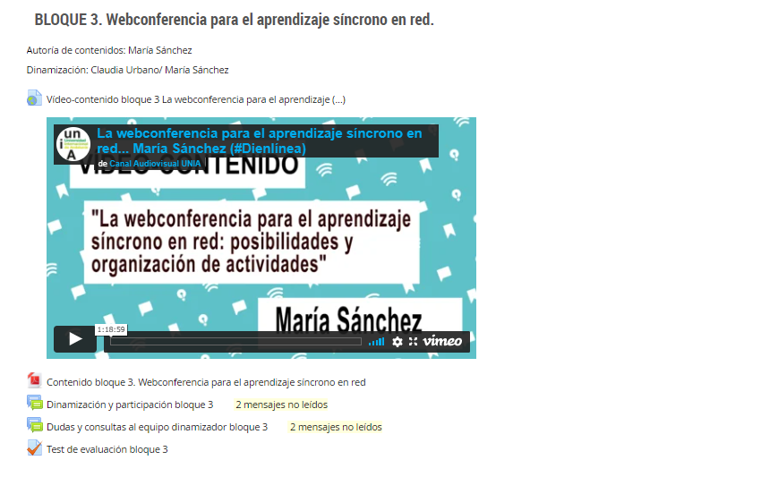
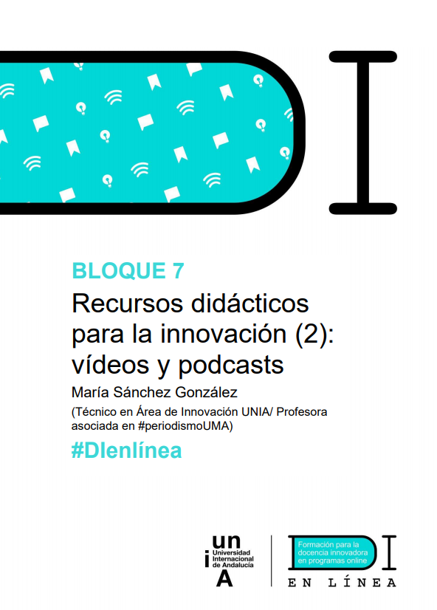
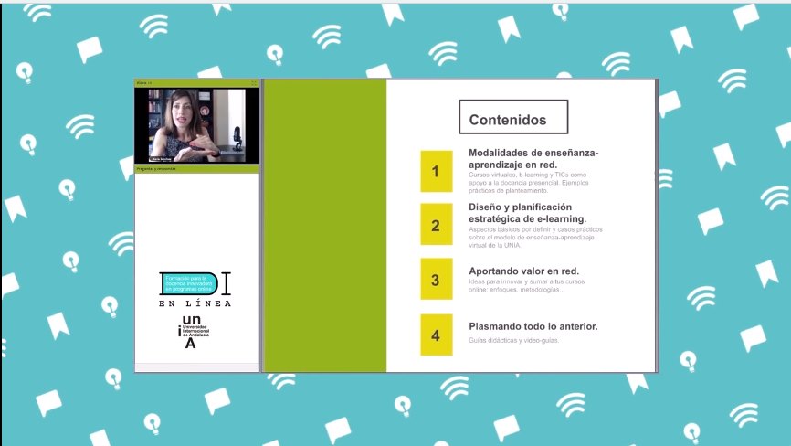
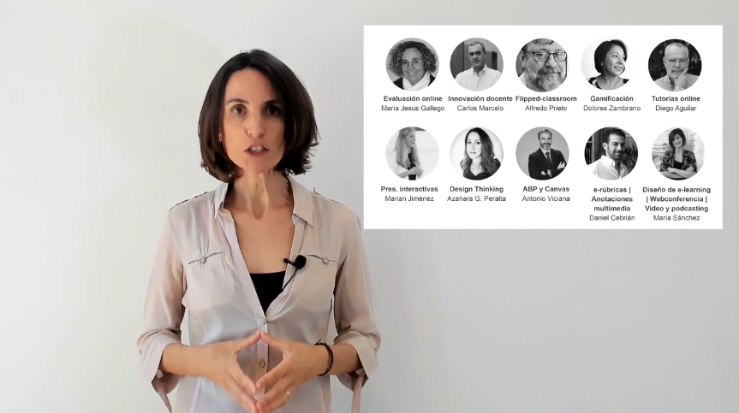
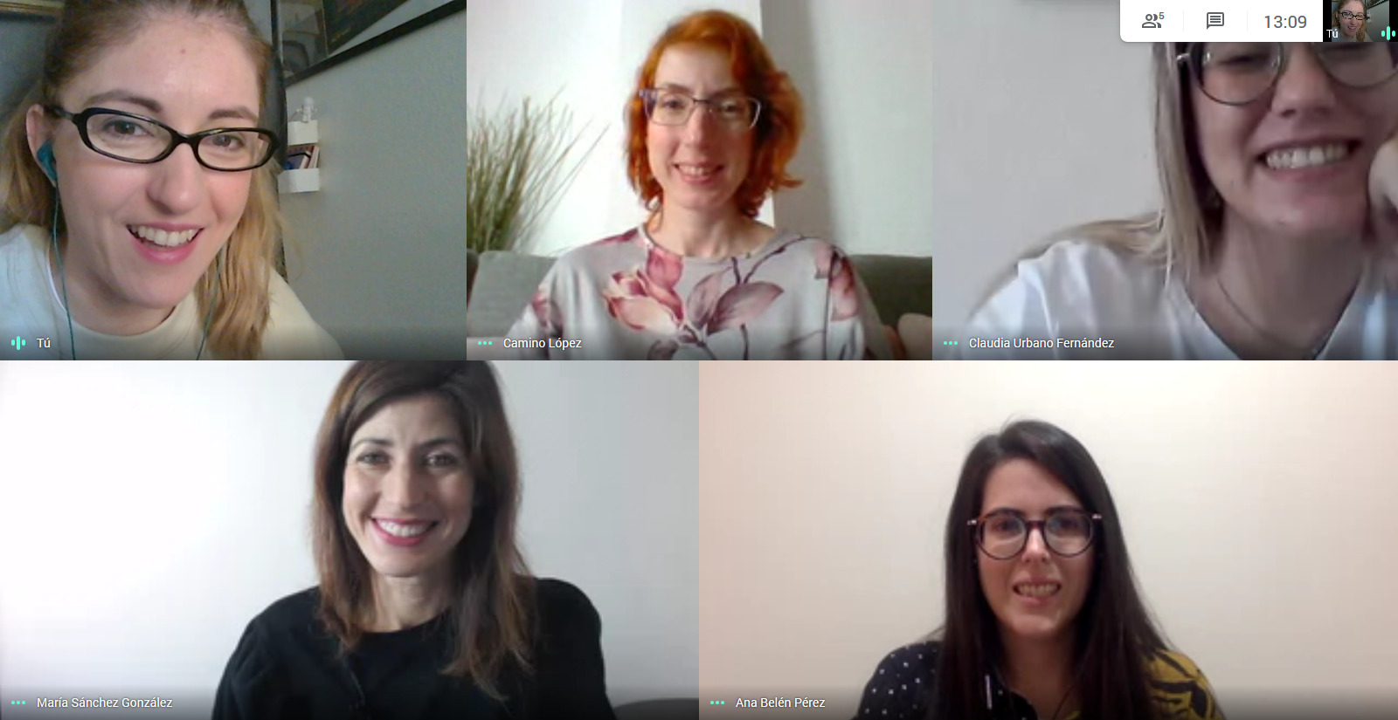
Un paso más en los #webinarsUNIA, base para la creación de SPOCs para formación docente en la UNIA
#Dinelínea, formación para la docencia innovadora en red
1ª ed., sept- dic. 2020
Contenido muy demandado en contexto actual.
13 bloques (vídeos de webinars + contenidos + tests, a cargo de expert@s) + tutorización por dinamizadoras + elaboración de proyecto final evaluado con e-rúbrica.
Excelentes resultados en cuanto a finalización (132 de 173 estudiantes obtienen certificado) y valoración.

Slide 33
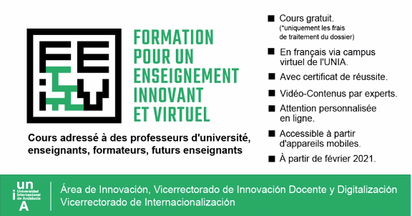
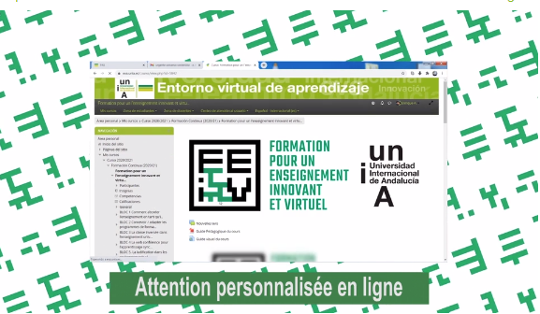
Un paso más en los #webinarsUNIA, base para la creación de SPOCs para formación docente en la UNIA
#FEIV, proyecto de internacionalización, Magreb
1ª edición, febrero 2021
*Dirigido a docentes y similares con interés en aprender sobre innovación educativa y e-learning.
*Solo tasas de tramitación de expediente.
*Impartido a través de campus virtual de UNIA y coordinado desde Innovación.
*Con video-contenidos adaptados de los #webinars y traducidos al francés.
*Atención personalizada en línea.
...
Más información en web de UNIA

Slide 34
3. Potencial para instituciones, docentes y estudiantes

Slide 35
VISIÓN INSTITUCIONAL: MOOCS COMO ESTRATEGIA
VENTAJAS/ POTENCIAL: DISTINTOS OBJETIVOS
“MARKETING”/ REPUTACIÓN
GESTIÓN ACADÉMICA
Afianzar prestigio/ conseguirlo en determinadas áreas de conocimiento.
Mejorar la visibilidad online y reputación digital de la universidad.
Atraer a nuevos estudiantes.
Diversificar oferta formativa y testear interés formativo sobre algunas materias.
Respuesta a demandas formativas de estudiantes: cursos “cero” de apoyo a Grados, long life learning y posgrado…
INNOVACIÓN EDUCATIVA
RSC Y CONOCIMIENTO
Integrarlos en planes de innovación educativa: MOOCs como excelentes laboratorios de aprendizaje y mejora docente.
Ofrecerlos como parte de sus políticas de open access o aprendizaje abierto.
¡La propia naturaleza y la función social de la universidad: responsabilidad social corporativa, expandir conocimiento, acceso a la educación…!
Notes:
Algunos de carácter “marketiniano” o “reputacional”:
Afianzar prestigio/ conseguirlo en determinadas áreas de conocimiento.
Mejorar la visibilidad online y reputación digital de la universidad.
Atraer nuevos estudiantes en red.
… Y otros más ligados a políticas de la Universidad sobre oferta formativa o innovación docente:
Diversificar su oferta formativa: cursos “cero” como apoyo a Grados, long life learning y posgrado…
Integrarlos en planes de innovación educativa: MOOCs como excelentes laboratorios de aprendizaje y mejora docente.
Ofrecerlos como parte de sus políticas de open access o aprendizaje abierto.
La propia naturaleza y la función social de la universidad: responsabilidad social corporativa, expandir conocimiento, acceso a la educación…

Slide 36
VISIÓN INSTITUCIONAL: MOOCS COMO ESTRATEGIA
CONTROVERSIAS/ RETOS
MOTIVACIÓN, ABANDONO… Y CALIDAD
¿RECURSOS SUFICIENTES, PROPIOS..?
La motivación de estudiantes, el abandono y el debate en torno a los criterios de calidad de un MOOC, otro gran talón de aquiles.
Bajo presupuesto o subestimación de esfuerzo
¿Qué externalizar y qué asumir internamente? (subcontratación, alianzas y colaboraciones…)
¡Dotar de recursos e incentivar participación!
VISIÓN NO ESTRATÉGICA
SOSTENIBILIDAD A LARGO PLAZO
Falta de cultura de aprendizaje abierto o de estrategia institucional. Y, por tanto, MOOCs, aun exitosos en cuanto a estudiantes/ valoración, como meras experiencias piloto, proyectos no integrados en oferta formativa o a los que no se le saca beneficio.
Consecuente desmotivación de docentes, incluso los más innovadores, y dificultad de “engagement” a largo plazo. Más aún cuando los MOOC son costosos de producir y determinadas materias requieren de actualización permanente.

Slide 37
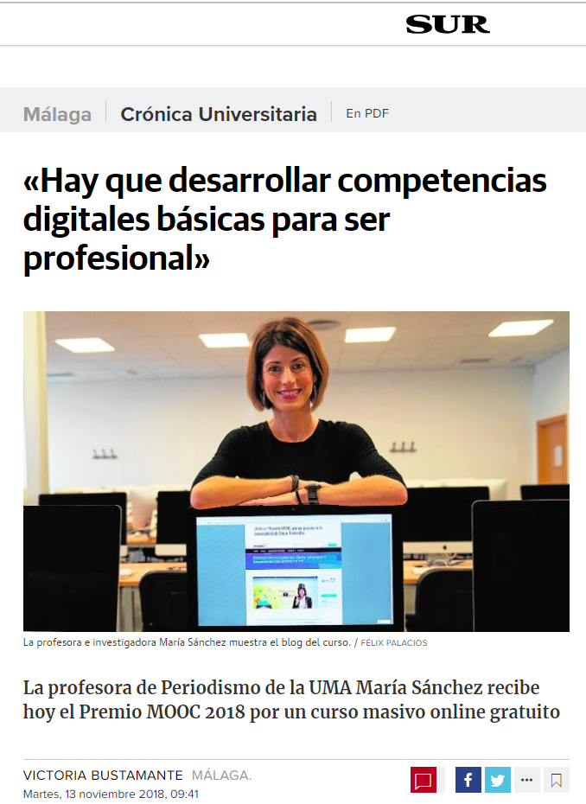
VISIÓN DOCENTE: MOOCS COMO EXPERIENCIA Y HERRAMIENTA
El aprendizaje abierto tiene mucho de comunicación… y hacer un MOOC es como hacer una película… que nos hace además ser, a docentes, estudiantes y universidades, más e-competentes… (Sánchez, 2019)
VENTAJAS/ OPORTUNIDADES
Potenciación de marca digital personal (y de la universidad).
¡Docentes más e-competentes!: colaboración y networking; producción de contenido online; comunicación digital; aprendizaje permanente.
Aprendizajes, y recursos, aprovechables para futuras prácticas docentes y proyectos de innovación.
Fuente: Diario Sur, 2018.

Slide 38
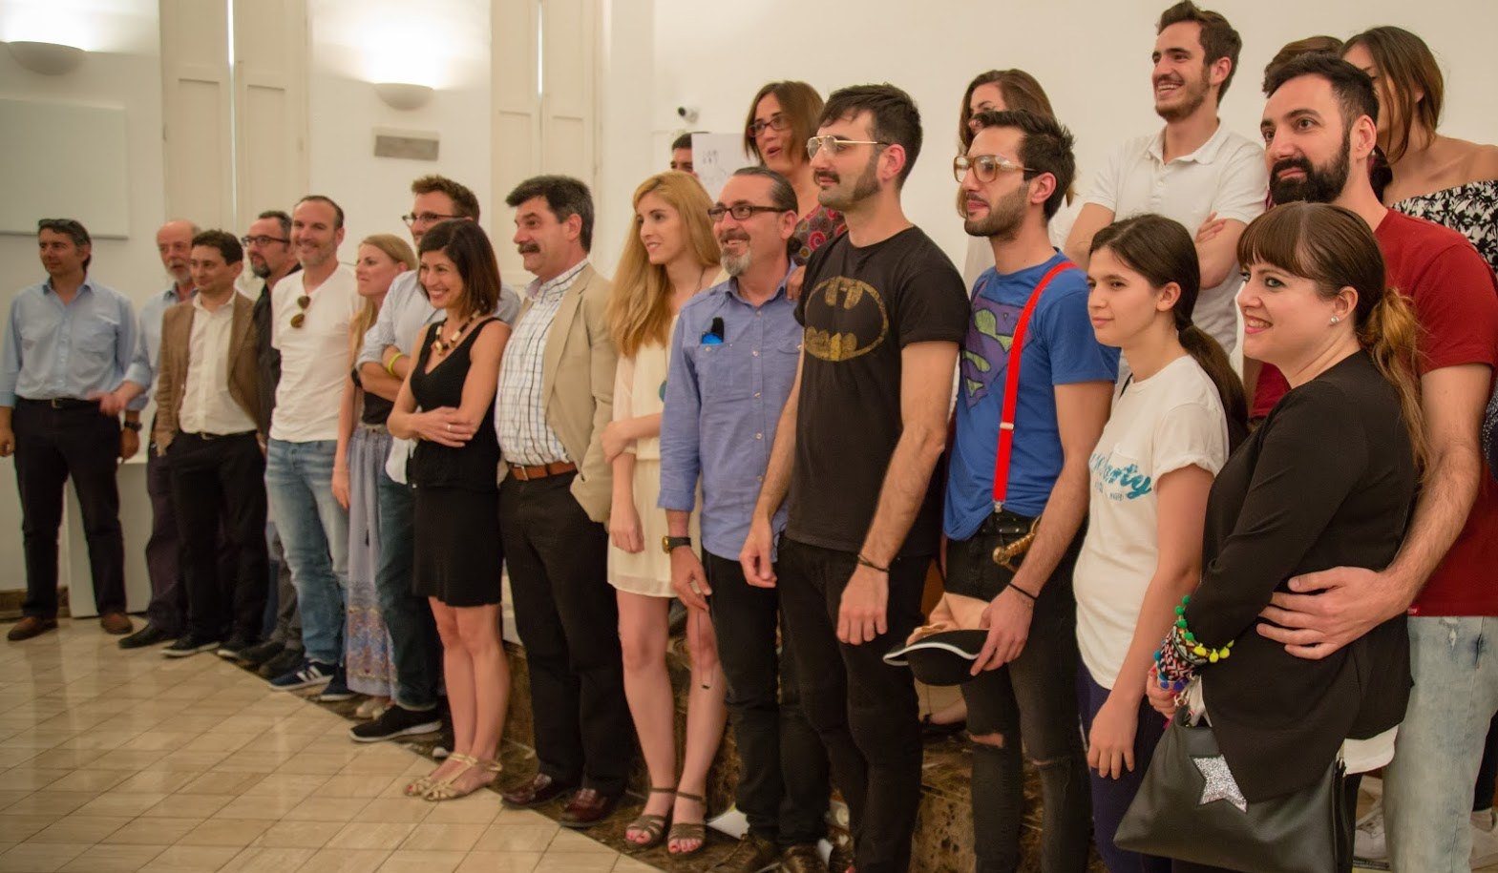
VISIÓN DOCENTE: MOOCS COMO EXPERIENCIA Y HERRAMIENTA
“Siempre me he referido a hacer este MOOC como una experiencia de I+D+i, innovación, dedicación e ilusión (...)”
(Sánchez, 2018)
Fuente: proyecto #Moocecompetentes (presentación, CAC Málaga, junio 2016)
CONTROVERSIAS/ RETOS
Expectativas no cumplidas en cuanto a inscrit@s o tasa de éxito (abandono).
Falta de recursos/ apoyo institucional en producción, impartición y difusión.
No siempre se valora a nivel curricular.
Falta de acceso a estadísticas detalladas en algunas plataformas.
Gran esfuerzo en producción vs dificultad repetir experiencia o reusar ciertos materiales (obsolescencia).

Slide 39
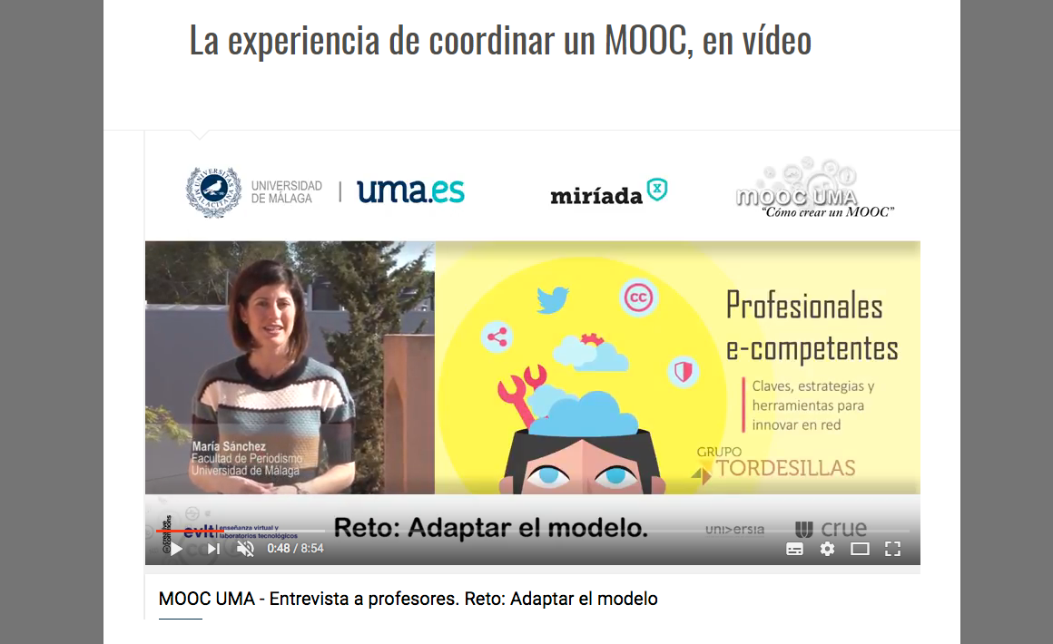
Más info y RA
Entrevista por el servicio de Enseñanza Virtual de la UMA a varios autores de MOOCs (2017):
https://esmoocecompetentes.wordpress.com/2017/02/19/la-experiencia-de-coordinar-un-mooc-en-video/

Slide 40
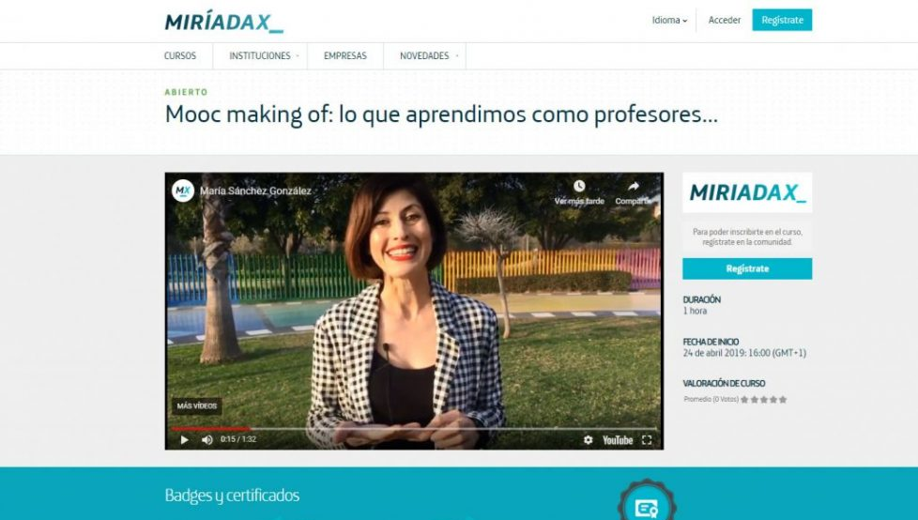
Más info y RA
Sánchez, M. (2019). “MOOC making of: lo que aprendimos como profesores…”
Webinar para Miriadax sobre la experiencia del #MOOCecompetentes tras cuyo visionado encontrarás información útil para este bloque.
Post con presentación en mi blog |
Acceso a grabación previo registro en Miriadax

Slide 41
“Nuevos senderos para la expansión universitaria, la empleabilidad y el desarrollo sostenible de escenarios de aprendizaje masivos para la ciudadanía global” (McAuley et al, 2010)
VISIÓN DEL ALUMNADO
¿Qué incide en la motivación de los estudiantes más allá de la gratuidad?, ¿cómo evitar el abandono?
Criterios de calidad pedagógica (*adaptado de VV.AA.)
VENTAJAS/ OPORTUNIDADES
Oportunidad de aprendizaje específico a lo largo de toda la vida y potenciación de competencias digitales básicas.
Modalidad más inclusiva, independiente de la ubicación del estudiante.
CONTROVERSIAS/ RETOS
Planificación del curso
Contenidos
Metodología
Recursos y actividades
Motivación
Comunicación
Evaluación y certificación
Notes:
slow learning?

Slide 42
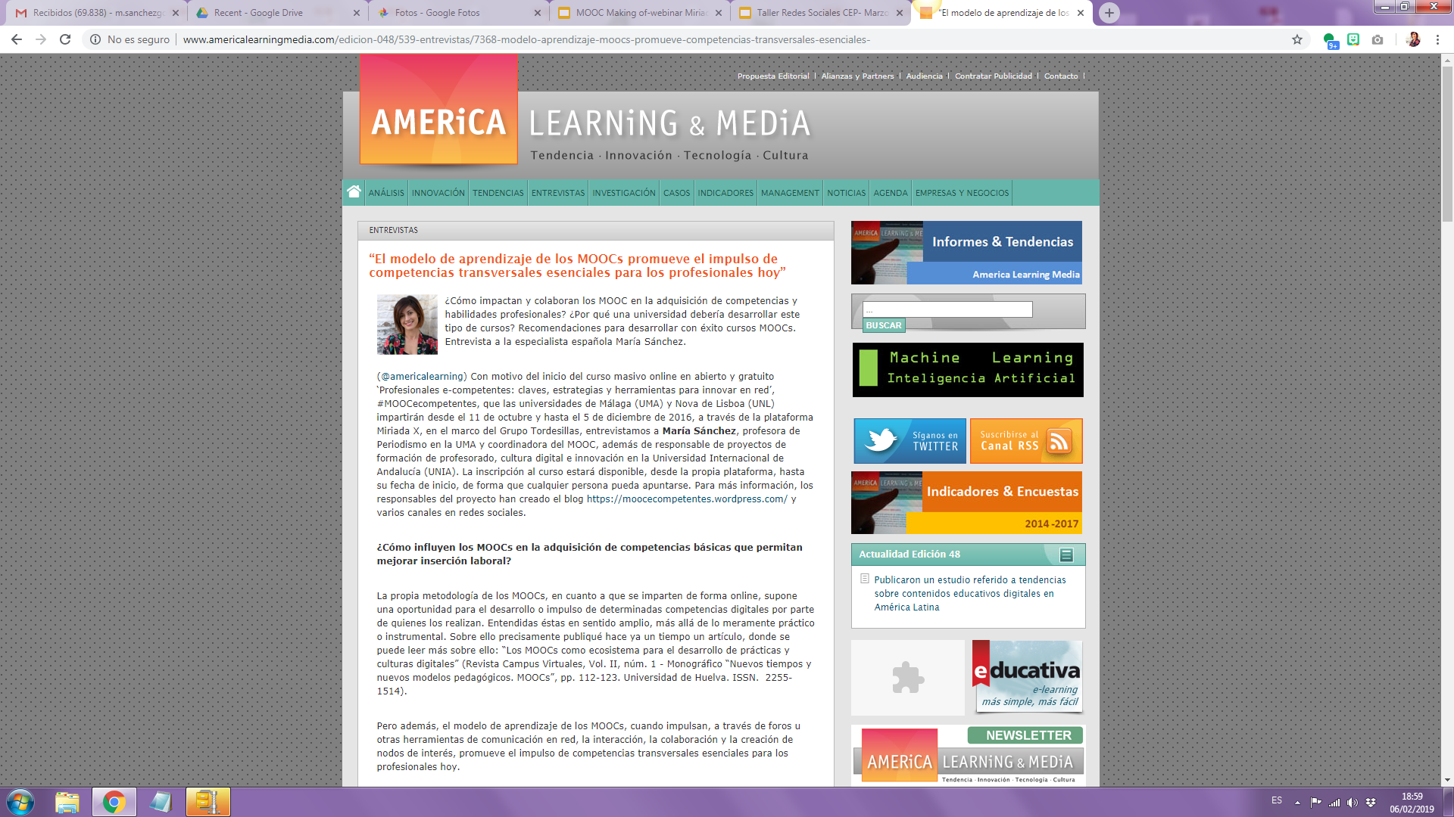
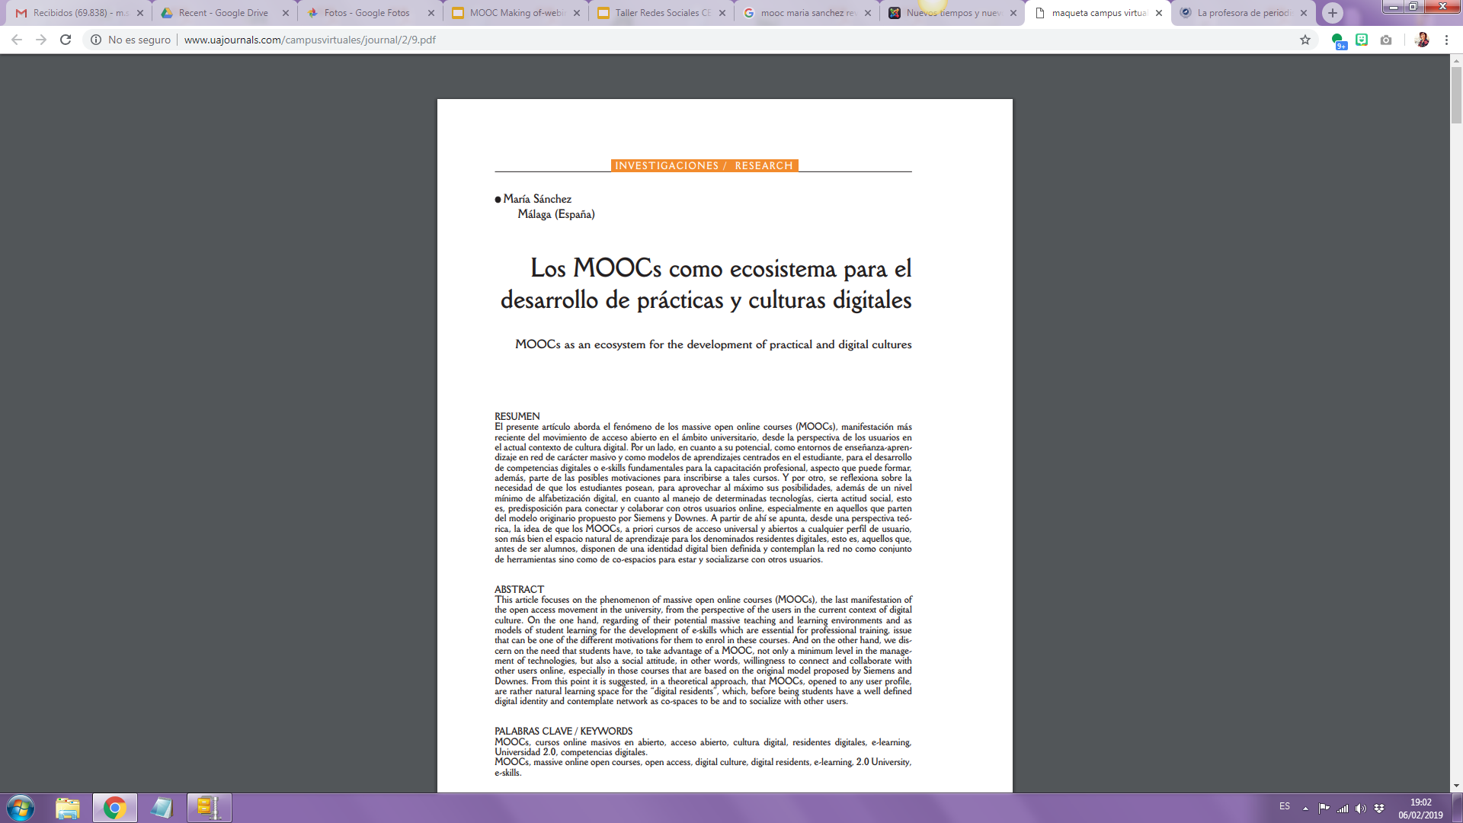
Más info y RA
Los estudiantes de un MOOC se vuelven más e-competentes… pero son los “residentes digitales” los que le sacan más partido (Sánchez, 2014)
Fuentes: https://goo.gl/9rBG7X y https://goo.gl/szXaZa

Slide 43
4. MOOCs (y derivados) como proyecto
Elementos clave, decisiones estratégicas y factores de éxito en diseño, producción e impartición

Slide 44

40%
20%
10%
30%
Hacer un MOOC es un proceso complejo que mezcla diversas disciplinas y requiere diversas competencias (tecnológicas, pedagógicas, educativas, comunicacionales…)
planificar y producir curso y recursos
difundir
impartir
supervisar, re-programar, coordinar...

Slide 45
Gestión estratégica de proyectos MOOC
3. DIFUSIÓN/ GESTIÓN DE INSCRIPCIONES
Elaboración de materiales y plan de difusión y captación de alumnos + ejecución.
Habilitación de sistema de inscripciones y atención a potenciales estudiantes.
4. IMPARTICIÓN
Gestión de matriculaciones/ acceso a espacio online.
Dinamización, atención a dudas y evaluación en su caso, conforme a planificación.
2. PRODUCCIÓN
Guionizado, elaboración/ grabación, edición y montaje de recursos y curso en plataforma.
5. CIERRE Y CERTIFICACIÓN
Evaluación, en su caso, por docentes.
Gestión de certificaciones.
1. ANÁLISIS Y TOMA DE DECISIONES
Prediseño instruccional, definición de recursos necesarios, planificación de sistema de tutorización/seguimiento… ¡Proyectar, en síntesis, en base a criterios y pensando en su viabilidad!
6. EVALUACIÓN Y MEJORA
Análisis de resultados y propuesta de mejoras para siguientes ediciones.
Gestión de certificaciones.
¿Por qué, para qué, y para quiénes?

Slide 46
¡Proyectando! Aspectos básicos a decidir
SENTIDO DEL CURSO
¡SUMAR ATRACTIVO!
FORMATO Y RASGOS
Aunque sea masivo, y más aún cuando no lo es (ej. SPOC) debemos “segmentar” y pensar en unos destinatarios y en que sirva de respuesta a una necesidad: ¿cursos cero, perfeccionamiento…?
¡Hacernos visibles en la inmensidad de los MOOCs!
Además de por el tema... ¿ponente/s estrella o de referencia?, ¿enfoque innovador, multidisciplinar?, ¿certificación, acceso a otros cursos?, ¿dinamización online, rr.ss.?
¿MOOC originario o derivado?, ¿abierto o cerrado?, ¿número de horas y temporalización?...
PLATAFORMA
¿Propia o externa especializada en MOOCs? Todo depende de la temática, destinatarios y de otros factores (capacidad de difusión, convenio o no...)
TEMÁTICA Y
CONTENIDO
METODOLOGÍA Y REC. DE APRENDIZAJE
¿Temática en auge?, ¿prestigio de nuestra institución?, ¿interés para nuestra comunidad?
En función de lo anterior, predefinir enfoque y bloques de contenido.
¿Aprendizaje colaborativo, autoaprendizaje o mixto?
¿Qué recursos de aprendizaje comunes y por bloque?, ¿en qué formatos, aparte de vídeos?
¿Tutorizado/ dinamizado?
¿Qué debe hacer el alumnado para superar el curso? etc.
TAREAS Y EQUIPO
Qué perfiles necesitamos y quién los asumirá: ¿externalizar?

Slide 47
Diseño instruccional y metodología: toma de decisiones
RECURSOS DE APRENDIZAJE
IMPARTICIÓN Y EVALUACIÓN
Tipología de recursos, formato, secuencia y organización en plataforma. Varios niveles:
-Recursos generales/ de inicio. P. ej. guía y/o vídeo-guía; encuesta de expectativas; actividad de presentación; foros de avisos/ consultas generales...
-Recursos por módulo. Pensar en contenidos básicos y complementarios, actividades obligatorias (y en su caso, opcionales).
-Recursos finales. Ej. proyecto final, test global, encuesta de valoración...
Cronograma de apertura de bloques y fecha tope para actividades de evaluación.
Sistema de comunicación con alumnado y, en su caso, dinamización y atención a consultas: planificar hitos, definir canales…
Sistema de evaluación: mínimos, pesos y feedback sobre resultados al alumnado.
Y plasmación en guía didáctica del alumnado

Slide 48
Perfiles y roles mínimos para un MOOC
EQUIPO DOCENTE
EQUIPO TÉCNICO
OTROS PERFILES
-Dirección académica.
-Elaboración de contenidos base (experto/as).
-Grabación de vídeos.
-Dinamización y atención a estudiantes (+evaluación en su caso).
...
-Dirección técnica de contenido/ e-learning.
-Apoyo en grabación, edición y montaje de contenidos y de curso.
-Resolución de incidencias durante la impartición.
...
-Diseño de identidad visual.
-Comunicación y difusión del curso.
-Gestión académica: certificación (y de inscripciones).
-Gestión administrativa y económica del proyecto
-...
COORDINACIÓN DE PROYECTO (=JEFE/A DE PRODUCTO).
*Funciones: tomar decisiones de partida, velar por la coherencia y la calidad del producto, facilitar la comunicación y coordinar a todas las partes, seguir y evaluar resultados...
*Competencias tecnológicas y en e-learning, comunicacionales y de gestión.
*Puede asumir también la dirección técnica de contenido o la dirección académica (si es expert@ en la materia).

Slide 49
Difusión y captación de estudiantes
¡SIN ESPECTADORES, NO HAY PELÍCULA!
¡Y MÁS SI QUEREMOS QUE LA PROYECCIÓN SEA MASIVA!
MARCA | MATERIALES |MENSAJES | MEDIOS Y HERRAMIENTAS | PLAN...
Punto de partida: propuesta de valor y misión del proyecto, determinación de “mercado” o usuarios clave, empatía y coherencia con la marca organizacional.
Definición de marca del curso y diseño de materiales atractivos para la difusión.
Planificación de la comunicación, dentro y fuera de la Red.
Creación de canales de comunicación y organización de eventos de difusión.
Elaboración previa de mensajes, pruebas…
Ejecución, medición de resultados y acciones de mejora insitu.

Slide 50
4. Retos y soluciones creativas para enganchar al alumnado y ganar en inclusión y apertura

Slide 51
¿Son los MOOCs verdaderamente para todos los públicos?
Cuidar la usabilidad y accesibilidad de los recursos.
Multi Idioma/ subtitulado.
Ayuda integrada (guía didáctica del curso y de actividades, tutoriales sobre la plataforma, FAQs…).
Considerar distintos estilos de aprendizaje y distintos niveles/ intereses: recursos “por capas”, materiales básicos en distintos formatos (¡algunos perfiles valoran poder descargarlos!) + recursos complementarios o de apoyo para distintos perfiles.
Adaptarse a los perfiles de cada edición: encuesta de expectativas/ sondeo inicial + foros para “completar” y recomendar recursos según resultados…

Slide 52
¿El contenido tiene calidad, es útil y conectado a la realidad?
Cuidado con falsas expectativas: coherencia entre lo difundido y objetivos y el curso real.
La curación de contenido, básica. No saturar, secuenciar. ¡Recuerda, niveles claramente indicados!
Para ciertas materias, ofrecer una visión 360º suma: contar con expertos/as de diverso perfil como parte del curso (contenidos, foros…).
“Salir del aula”: magnífica oportunidad para invitar a colaboradores/as más allá de la universidad, ofrecer testimonios de profesionales o casos prácticos de empresas…
¡Preguntar al alumnado! Medimos su percepción de metodología y tecnología… pero el contenido sigue siendo el rey.

Slide 53
¿Se puede ir más allá de los clásicos vídeos de los MOOCs?
¡EXPLORAR FORMATOS AUDIOVISUALES!
El género audiovisual da más de sí que el “busto parlante” hablando ante la cámara, realiza por tu cuenta otro tipo de vídeos, p.ej:
Videotutoriales y demos sobre pantalla.
Vídeos de prácticas y laboratorios.
Videopresentaciones interactivas.
Grabaciones con lightboard.
...
¡IMPLICAR A PROFESIONALES, ACTORES…!
P.ej.:
Videoentrevistas
Documentales breves
Work in progress
Rol play
...
¡O INVENTA TU PROPIO FORMATO!

Slide 54
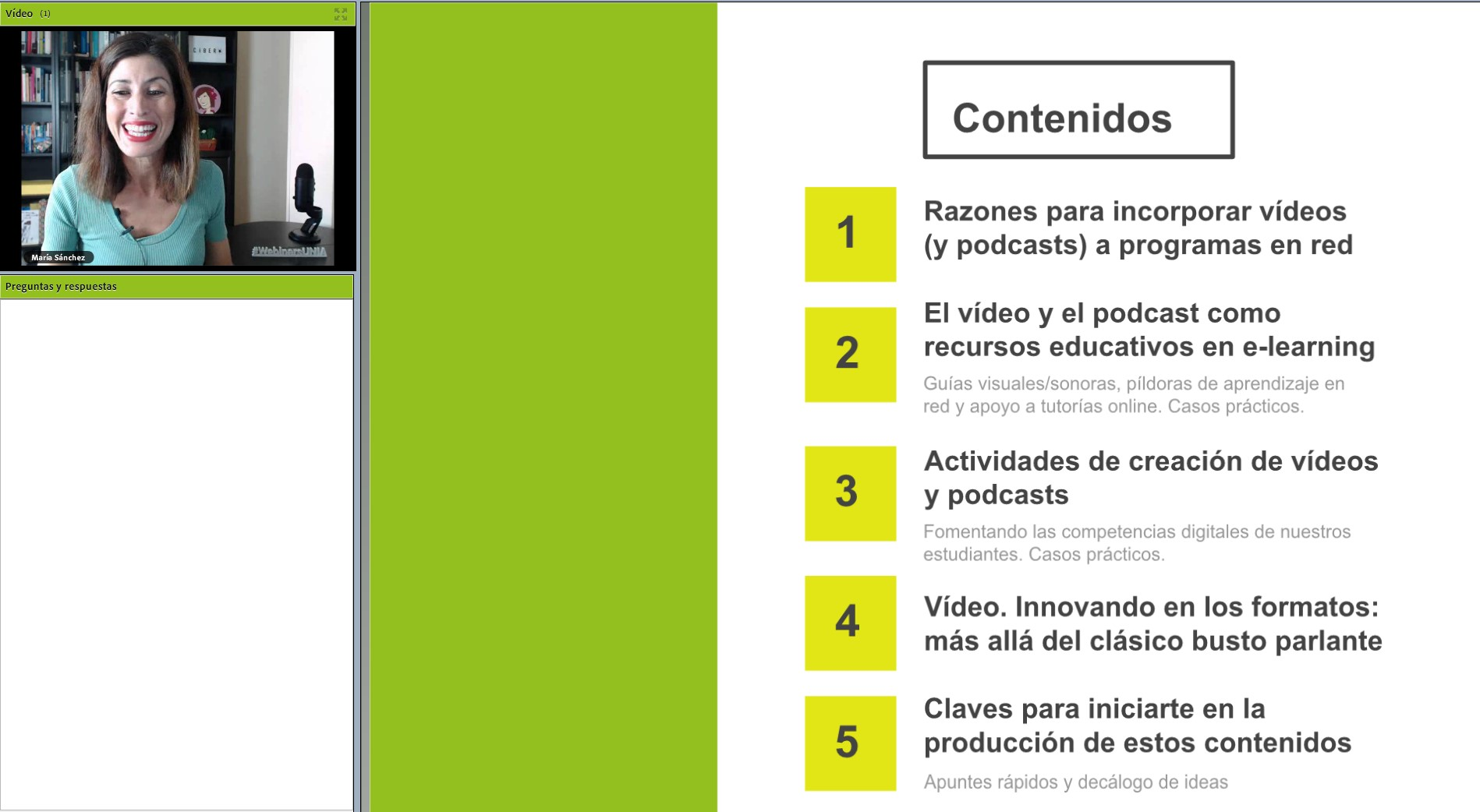
Más info y RA
Sánchez, María (2020). Vídeos y podcasts para humanizar la experiencia de estudiantes en línea. Programa #WebinarsUNIA 2020-21.
Ver presentación y grabación en http://hdl.handle.net/10334/5389
*Basado en: Sánchez, María (2019). Vídeo educativo: potencial, formatos y producción. Guías prácticas. www.cibermarikiya.com | @cibermarikiya

Slide 55
¿Cómo humanizar y dar vida al curso, más allá de “lo enlatado”?
¡SALIR DE LA PLATAFORMA!
Crear un blog/canales en redes sociales para ir informando del curso, compartiendo recursos… y crear comunidad.
ACTIVIDADES SÍNCRONAS
Incorporar al MOOC actividades en directo online (ej. webinars o tutorías por videoconferencia).
Retransmitir eventos que organices y que se relacionen con el MOOC a tu comunidad.
…
¡Y POR SUPUESTO, CON UNA DINAMIZACIÓN PLANIFICADA Y DE CALIDAD! Los materiales pueden ser los mismos, pero los foros son un espacio vivo que varía cada edición.

Slide 56
¿Cómo evitar el abandono de los estudiantes?
DISEÑO INSTRUCCIONAL…
Trailer y sinopsis (¡recuerda, no generar falsas expectativas!).
Detectar razones para estar en el curso (encuesta inicial).
Gamificar/ Premiar (¡la tecnología puede ayudar: badgets, certificar...).
¡Una historia y bien contada! (calidad de recursos y narrativa).
IMPARTICIÓN…
Incluso aunque no haya tutorización, un mínimo de dinamización: motivar, animar… (¡acompañar, humanizar!).
La analítica, aliada: comprobar periódicamente avance de estudiantes, actividad online…
...
¡y RECUERDA, ANALIZAR RESULTADOS Y MEJORAR!

Slide 57
¿Tanto esfuerzo para una única edición?
DISEÑO SOSTENIBLE
Como productores/as noveles, mejor optar por una película sencilla, sin demasiados “efectos especiales”, pero bien hecha.
La 1ª edición, siempre beta, no muy ambiciosa en planteamiento de actividades, especialmente las que requieran dinamización/ corrección manual. ¡Siempre podremos mejorar en un futuro!
¡Y REUTILIZABLE! CUIDADO CON LA OBSOLESCENCIA…
Escoger formatos fácilmente actualizables.
Evitar incluir información de rápida caducidad en las locuciones de los vídeos o donde requiera volver a realizarlos desde cero.
Notes:
¿Cómo plantear proyectos reusables y mejorados a medio plazo? (varias ediciones)

Slide 58
¿Segundas partes, nunca fueron (más) buenas?
EVALUACIÓN Y MEJORA CONTINUA
Diseñar encuestas de valoración ad hoc, o mecanismos similares, para recoger valoración de experiencia de participantes.
Solicitar feedback/ autopercepción de elaboradores de contenido, dinamizadores/as… sobre materiales, carga lectiva, sistema de evaluación… (ej .DAFO y sugerencias de mejora)
Recopilar principales resultados cuantitativos: % de abandono y tasa de finalización; rendimiento académico…
¡¡E implementarlos, dentro de lo posible, en segundas ediciones!! ¡¡Versiones mejoradas!!
¡OPTIMIZAR TAMBIÉN PROCESOS DE GESTIÓN ACADÉMICA!
Eficacia y eficiencia; prevención de errores; automatización mediante TICs...

Slide 59
¿Cómo sacarle partido a la experiencia más allá de una nueva edición?
REMAKE, ADAPTACIONES…
Lo más habitual es crear MOOCs con REA pero… ¿por qué no hacerlo al contrario?, ¿no puede ser que, como en el cine, si primero nos leemos la novela la película nos decepcione?
¡Buscar nuestro ROI, el de tu equipo y el de tu organización!
DE LA INNOVACIÓN A LA INVESTIGACIÓN
Los MOOCs, una experiencia docente innovadora que puede contribuir a la carrera investigadora…
Publicar sobre la propia experiencia y resultados: congresos, artículos…
Analizar casos de éxito dará ideas y material para publicaciones.

Slide 60
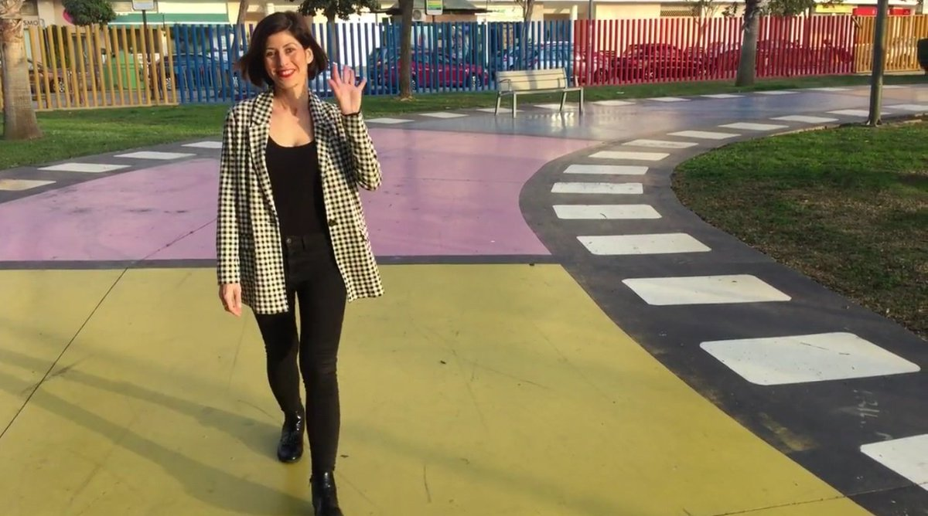
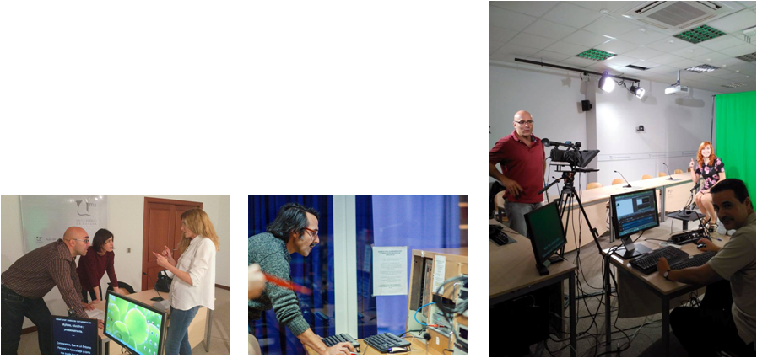
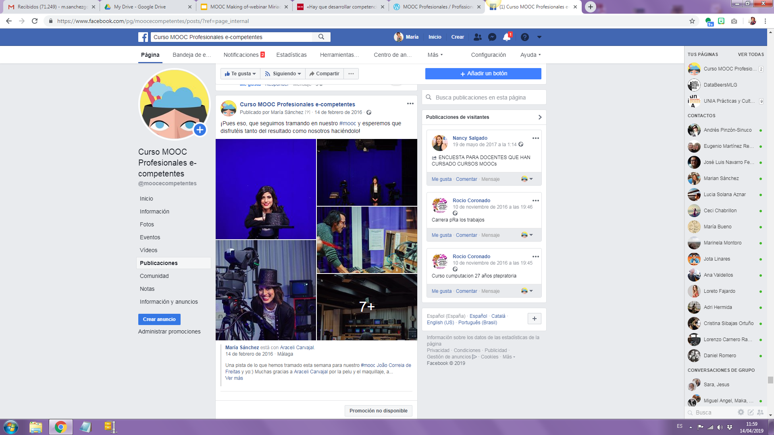
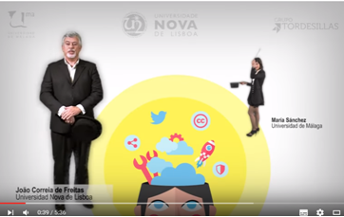
Moocs como películas
Escoger bien al equipo
Cuidar la calidad técnica y didáctica en la producción
Enfocarlas a la audiencia
Distribuirlas de forma estratégica para que le lleguen
Y hacer que cada espectador se sienta acompañado en su butaca
‹#›

Slide 61
¡Muchas gracias!
#WEBINARSUNIA
@UNIAINNOVA @UNIAUNIVERSIDAD

Slide 62
Créditos
Presentación diseñada a partir de plantilla adaptada de Slidesgo, con iconos de Flaticon e imágenes e infografías de Freepik
Fuentes usadas: Arial
Colores usados:
#434343
#999999
#93c01f
#d6d64d
#f6ff87
Contenido publicado bajo licencia Creative Commons: Reconocimiento-NoComercial-SinObraDerivada 4.0 Internacional (CC BY-NC-ND 4.0)

